Slide 1


PROVISIÓN DE BIENES Y SERVICIOS

Slide 2
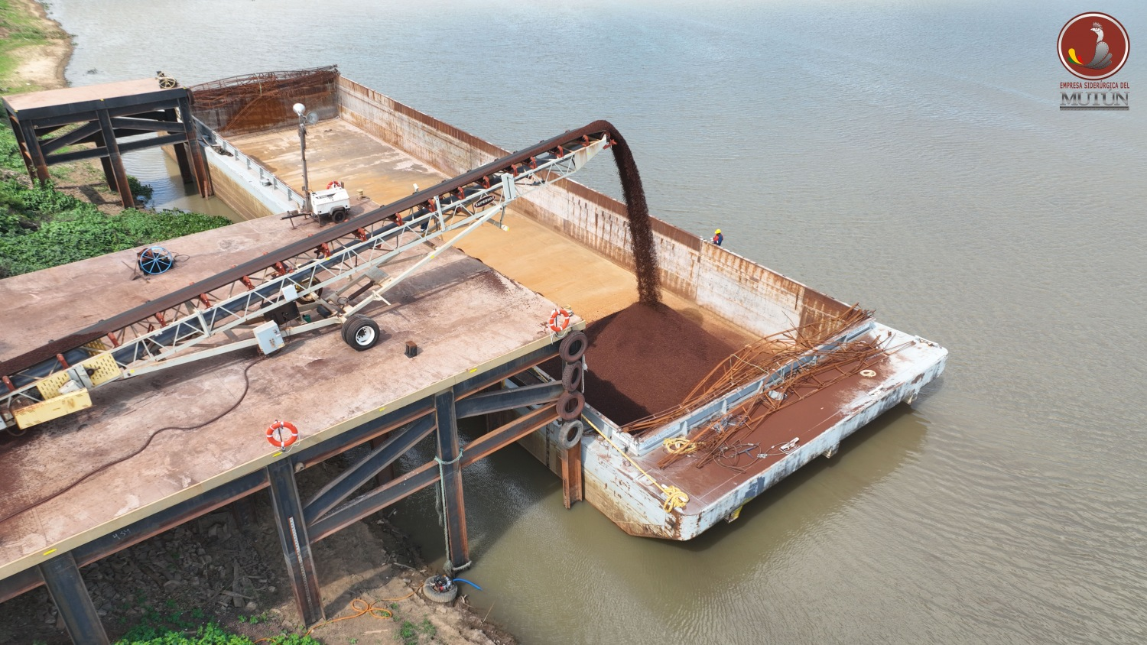
PROPONENTES
1.- Personas naturales en la modalidad ANPE; en licitación pública solo cuando se trate de adquisición o arrendamiento de bienes inmuebles;
2.- Personas jurídicas;
3.- Micro y pequeñas empresas;
4.- Asociaciones de Pequeños Productores Urbanos y Rurales;
4.- Organizaciones Económicas Campesinas – OECAS;
5.- Cooperativas;
6.- Empresas Públicas, Empresas Públicas Nacionales Estratégicas y Empresas con Participación Estatal Mayoritaria.
7.- Entidades públicas que tengan la capacidad para prestar servicios y ejecutar obras.

Slide 3
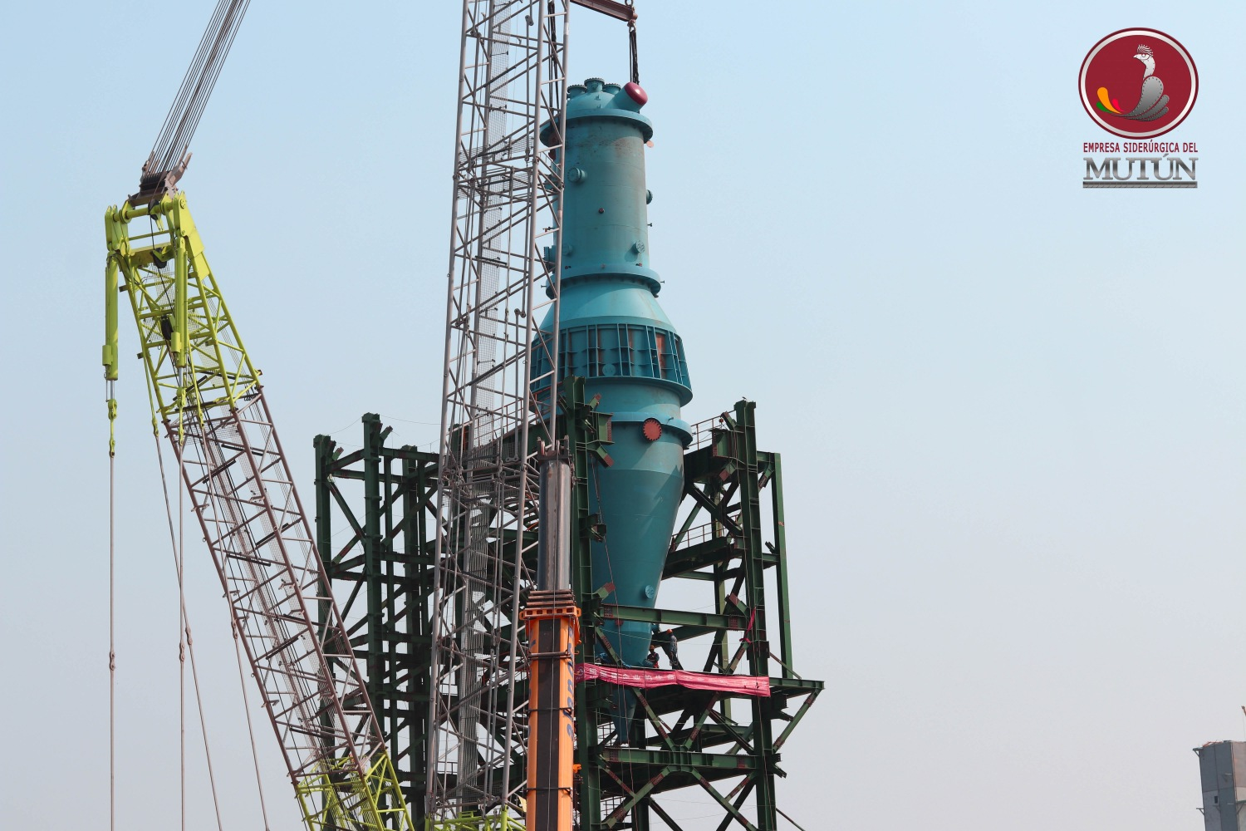
IMPEDIDOS PARA PARTICIPAR EN LOS PROCESOS DE CONTRATACIÓN
1.- Que tengan sentencia ejecutoriada, con impedimento para ejercer el comercio;
2.- Que se encuentren cumpliendo sanción penal establecida mediante sentencia ejecutoriada por delitos comprendidos en la Ley N° 1743;
3.- Que se encuentren asociadas con consultores que hayan asesorado en la elaboración del contenido del DBC;
4.- Que hubiesen declarado su disolución o quiebra;
5.- Cuyos representantes legales, accionistas o socios controladores tengan vinculación matrimonial o de parentesco con la MAE, hasta el tercer grado de consanguinidad y segundo de afinidad, conforme con lo establecido por el Código de Familia;
6.- Los ex servidores públicos que ejercieron funciones en la entidad convocante, hasta un (1) año antes de la publicación de la convocatoria, así como las empresas controladas por estos;
7.- Los servidores públicos que ejercen funciones en la entidad convocante, así como las empresas controladas por estos.

Slide 4
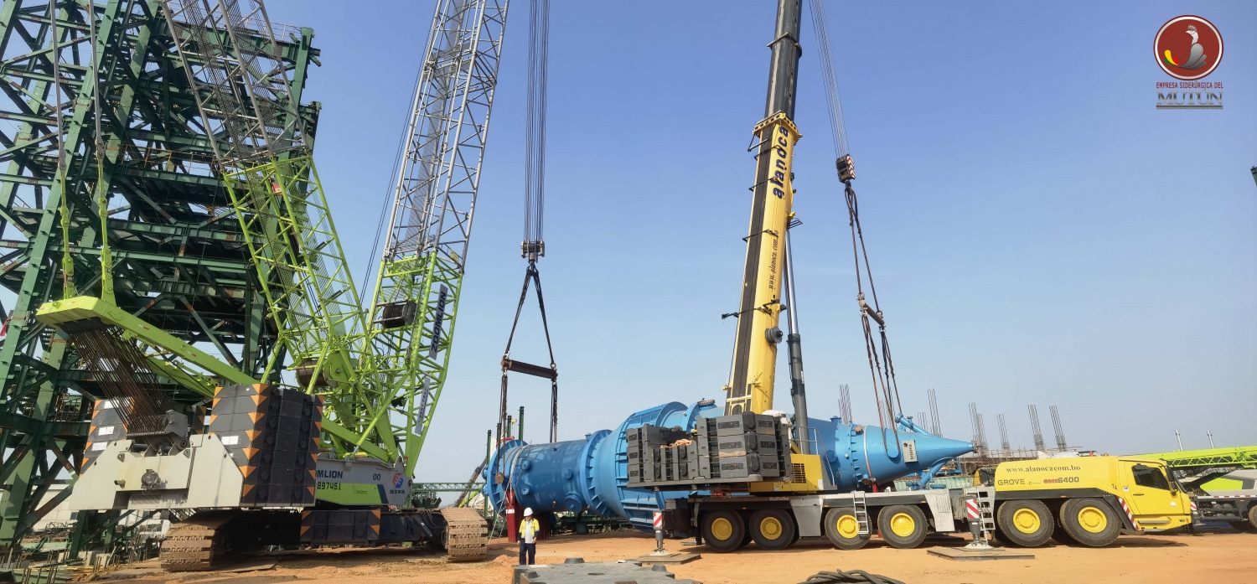
IMPEDIDOS PARA PARTICIPAR EN LOS PROCESOS DE CONTRATACIÓN
7.- Los proponentes adjudicados que hayan desistido de formalizar la contratación mediante un contrato, orden de compra u orden de servicio, no podrán participar hasta un (1) año después de la fecha del desistimiento;
8.- Los proveedores, contratistas y consultores con los que se hubiese resuelto el contrato, por causales atribuibles a estos, no podrán participar durante tres (3) años después de la fecha de la resolución;
9.- Las personas naturales o jurídicas, en forma asociada o no, que asesoren a una entidad pública en un proceso de contratación, no podrán participar en el mismo proceso bajo ninguna razón o circunstancia;
10.- La persona natural o jurídica o sus filiales, contratada por la entidad convocante para proveer bienes, ejecutar obras o prestar servicios generales, no podrá prestar servicios de consultoría respecto a los mismos o a la inversa.

Slide 5

MODALIDAD DE CONTRATACIÓN HASTA 20 MIL
CONTRATACIONES DE BIENES
Cotización (debe reunir condiciones de calidad).
Marca y Procedencia de los bienes a ofertar.
Tiempo de Entrega (hasta 15 días orden de compra, mayor a 15 días Contrato Administrativo).
Cantidad, Unidad de Medida y Precio Referencial Unitario (los precios deben considerar todos los costo hasta el envió y/o entrega en almacenes de la empresa).
Validez de la Cotización.
DOCUMENTACIÓN
Copia de CI.
Fotocopia de NIT.
Gestora no adeudo.
Beneficiario SIGEP.
Fotocopia de matrícula de comercio (empresas).
Copia del poder del representante legal (empresas).

Slide 6

MODALIDAD DE CONTRATACIÓN HASTA 20 MIL
CONTRATACIONES DE SERVICIOS
PROPUESTA TÉCNICA (actividades a desarrollar, perfil de la empresa, perfil del personal, requisitos técnicos- materiales elementos, responsabilidad de la empresa, propiedad de trabajo – en caso de consultoría.
CRONOGRAMA DE EJECUCIÓN DE SERVICIO (hasta 15 días orden de servicio, mayor a 15 días Contrato Administrativo).
PROPUESTA ECONÓMICA (desglosado – metros cúbicos, repuestos y accesorios, materiales, insumos, distancia, impuestos, transporte etc.).
FORMA DE PAGO – por avance de servicio 1º 50%, y 2º final.
DOCUMENTACIÓN
Copia de CI.
Fotocopia de NIT.
Gestora no adeudo.
Fotocopia de matrícula de comercio (empresas).
Copia del poder del representante legal (empresas).
Licencia de funcionamiento actualizado.

Slide 7

MODALIDAD DE CONTRATACIÓN MAYORES A 20 MIL HASTA 50 MIL
CONTRATACIONES DE BIENES
Cotización (debe reunir condiciones de calidad).
Marca y Procedencia de los bienes a ofertar.
Tiempo de Entrega (hasta 15 días orden de compra, mayor a 15 días Contrato Administrativo).
Cantidad, Unidad de Medida y Precio Referencial Unitario (los precios deben considerar todos los costos hasta el envió y/o entrega en almacenes de la empresa).
Validez de la Cotización.
1.- Selecciona a un proveedor que cumpla con las condiciones necesarias para efectuar la prestación del servicio.
2.- Pública en el SICOES mínimamente por dos (2) días hábiles computables a partir del día siguiente de efectuado su registro.
Las especificaciones técnicas, características y atributos, cantidades, precio y/o demás condiciones de los bienes, obras o servicios, que fueron ofertados por el proveedor identificado.
3.- En el caso de bienes se incluirá la marca y origen, si corresponde.

Slide 8
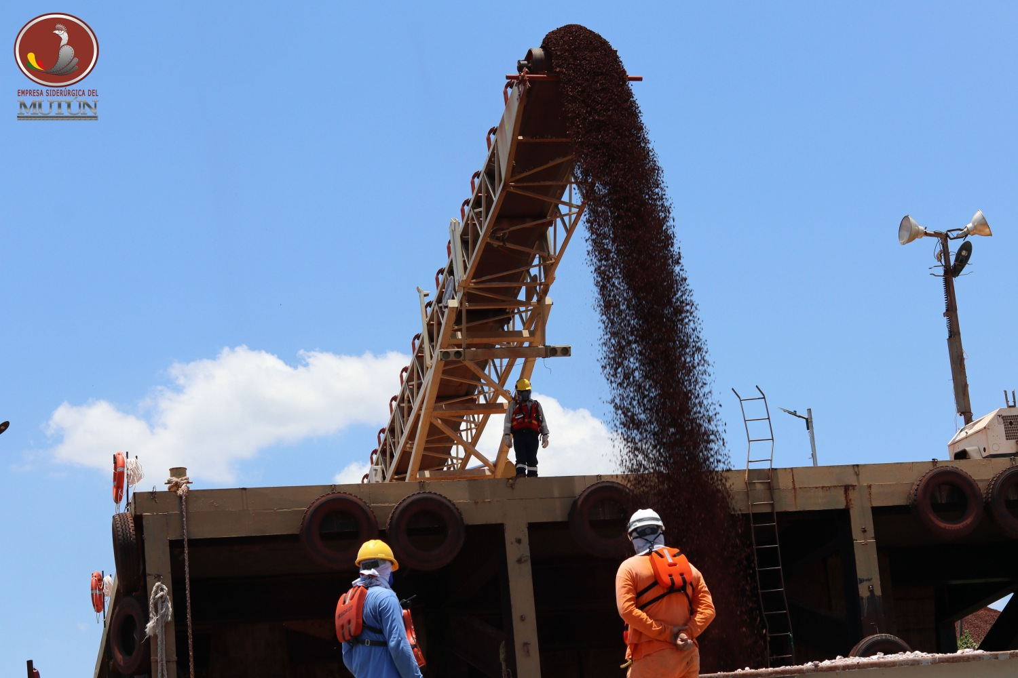
MODALIDAD DE CONTRATACIÓN MAYORES DE 20.1 MIL HASTA 50 MIL
. La Declaración Jurada de cumplimiento de condiciones del proceso de contratación y aceptación para la publicación de oferta
4.- La Declaración Jurada de cumplimiento de condiciones del proceso de contratación y aceptación para la publicación de oferta.
DOCUMENTACIÓN
RUPE
Copia de CI.
Fotocopia de NIT.
Gestora no adeudo.
Fotocopia de matrícula de comercio (empresas).
Copia de poder del representante legal (empresas).
Licencia de funcionamiento actualizado.
5.- Reporte Electrónico del cual realizará la comparación de precios y seleccionará al proponente con el precio más bajo. De no registrarse ninguna oferta, seleccionará al proveedor de la oferta inicialmente identificada.
Otra información que considere pertinente
Adjudica al proveedor seleccionado.

Slide 9
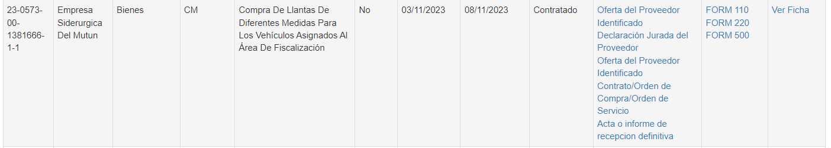
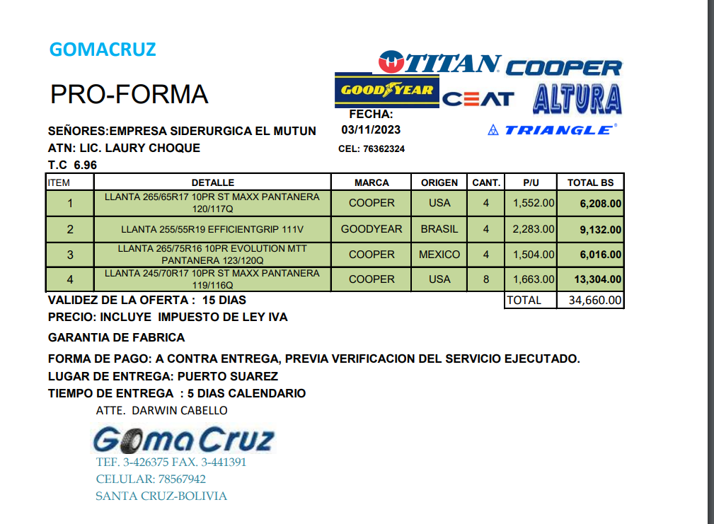
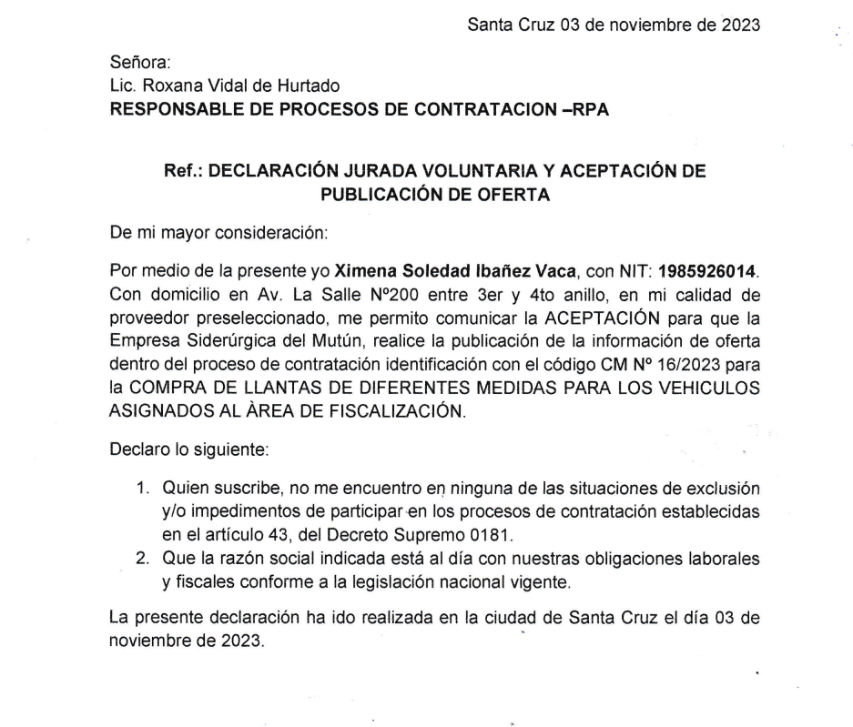
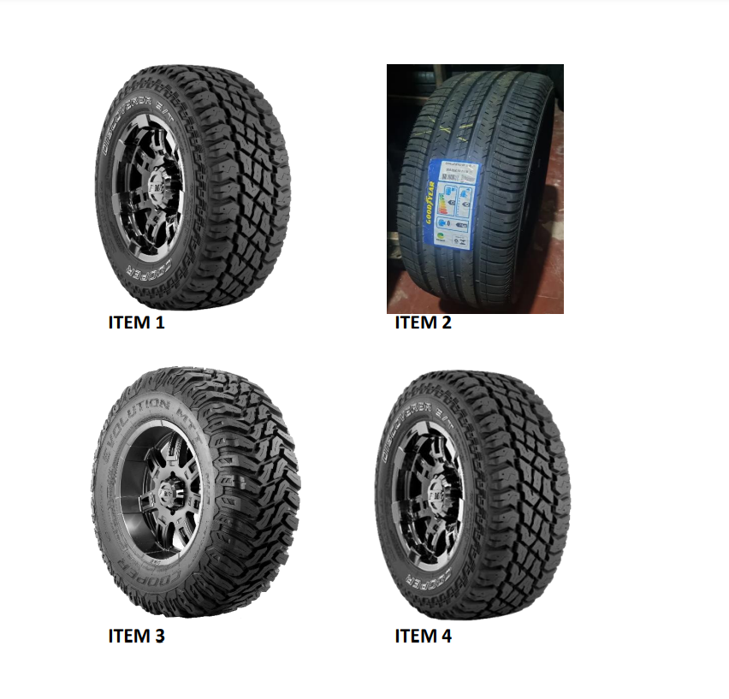

Slide 10
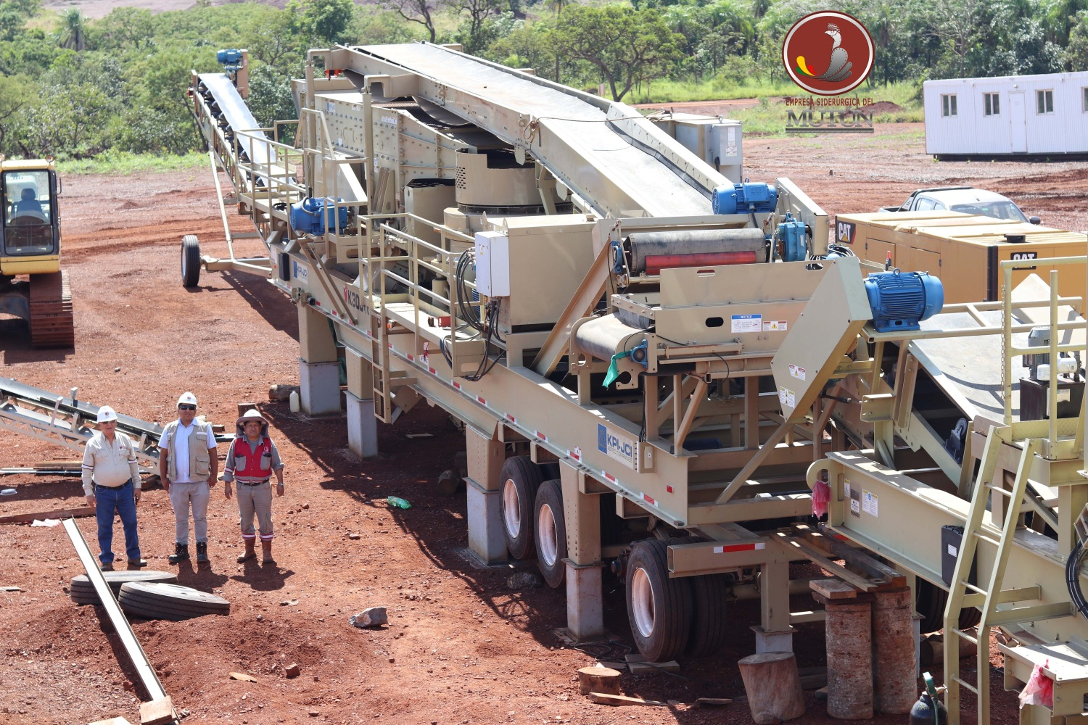
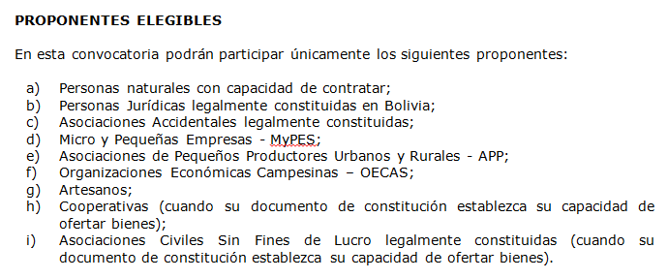
MODALIDAD DE CONTRATACIÓN MAYORES A 50 MIL
DOCUMENTO BASE DE CONTRATACIÓN
DE BIENES
APOYO NACIONAL A LA PRODUCCIÓN Y EMPLEO - ANPE

Slide 11
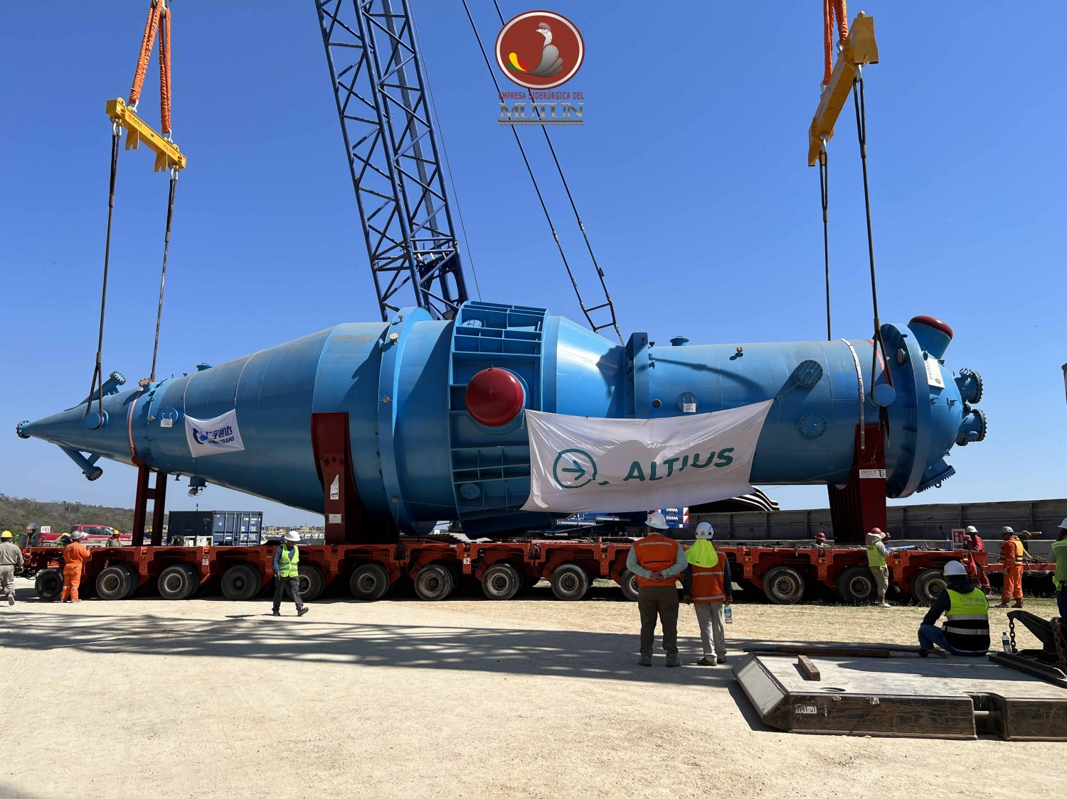
GARANTÍAS
Garantía de Seriedad de Propuesta
Garantía de Seriedad de Propuesta o depósito por este concepto equivalente al uno por ciento (1%) del Precio Referencial solo para contrataciones con Precio Referencial mayor a Bs. 200.000.- (DOSCIENTOS MIL 00/100 BOLIVIANOS).
Garantía de Cumplimiento de Contrato
La entidad convocante solicitará la Garantía de Cumplimiento de Contrato equivalente al siete por ciento (7%).
Garantía de Funcionamiento de Maquinaria y/o Equipo
La entidad convocante cuando considere necesario solicitará la Garantía de Funcionamiento de Maquinaria y/o Equipo hasta un máximo del uno punto cinco por ciento (1.5%).
Garantía de Correcta Inversión de Anticipo
En caso de convenirse anticipo, el proponente deberá presentar una Garantía de Correcta Inversión de Anticipo, equivalente al cien por ciento (100%) del anticipo otorgado. El monto total del anticipo no deberá exceder el veinte por ciento (20%).

Slide 12
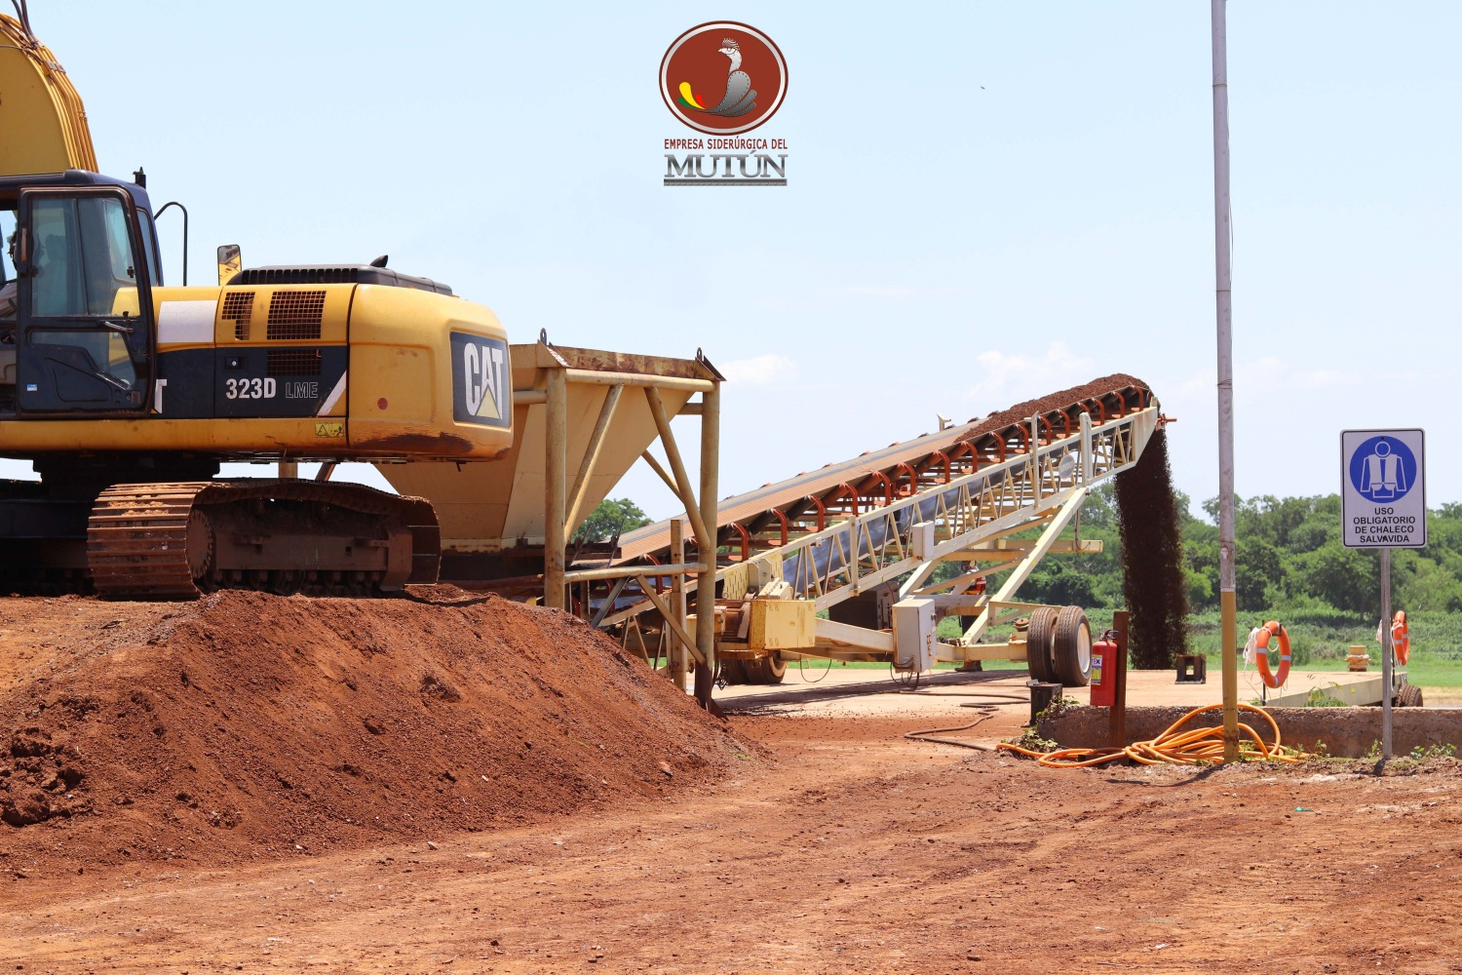
DESCALIFICACIÓN DE PROPUESTAS
1.- Incumplimiento a la Declaración Jurada del Formulario de Presentación de Propuesta (Formulario A-1);
2.- Cuando la propuesta técnica y/o económica no cumpla con las condiciones establecidas en el presente DBC;
3.-Cuando el proponente no presente la Garantía de Seriedad de Propuesta, en contrataciones con Precio Referencial mayor a Bs. 200.000.- (DOSCIENTOS MIL 00/100 BOLIVIANOS), si esta hubiese sido requerida;
4.- Cuando el proponente presente dos o más alternativas en una misma propuesta;
5.- Cuando la propuesta contenga textos entre líneas, borrones y tachaduras;
6.- Si para la formalización de la contratación la documentación solicitada, no fuera presentada dentro del plazo establecido para su verificación;
7.- Cuando el proponente adjudicado desista de forma expresa o tácita de formalizar la contratación.

Slide 13
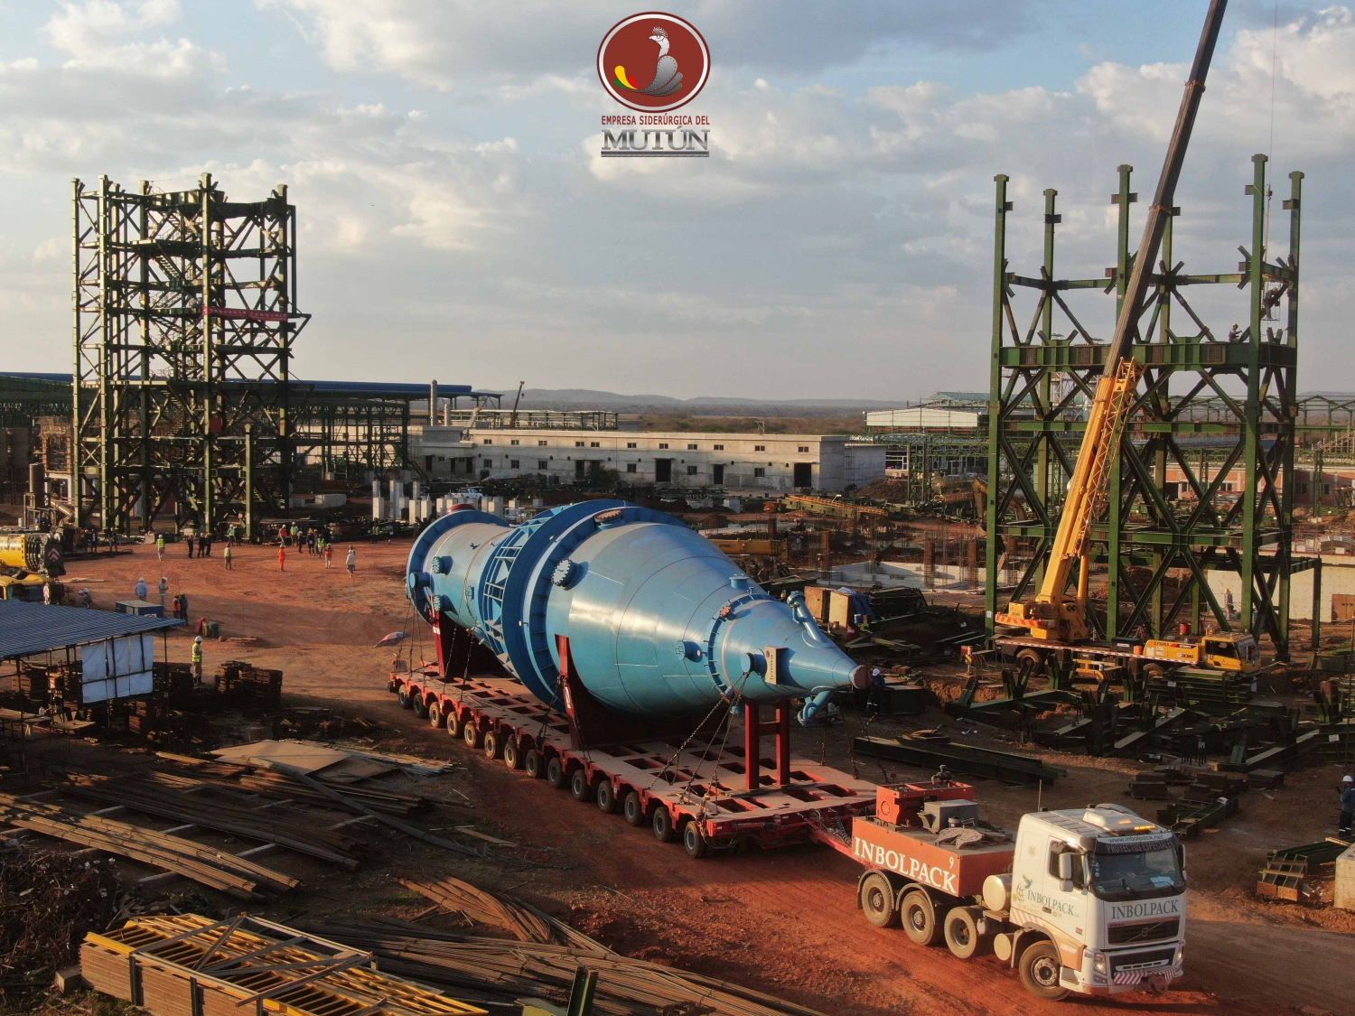
CRITERIOS DE SUBSANABILIDAD Y ERRORES NO SUBSANABLES
Errores no subsanables
Se deberán considerar como criterios de subsanabilidad, los siguientes:
1.- Ausencia de cualquier formulario solicitado en el presente DBC;
Cuando el proponente oferte condiciones superiores a las solicitadas en las Especificaciones Técnicas, siempre que estas condiciones no afecten el fin para el que fueron requeridas y/o se consideren beneficiosas para la entidad.
2.- Falta de firma del proponente en el Formulario de Presentación de Propuesta (Formulario A-1);
3.- Falta de la propuesta técnica o parte de ella;
4.- Falta de presentación de la Garantía de Seriedad de Propuesta, si esta hubiese sido solicitada;
5.- Cuando la Garantía de Seriedad de Propuesta fuese emitida en forma errónea o cuando el depósito por este concepto fuese realizado en forma errónea.

Slide 14
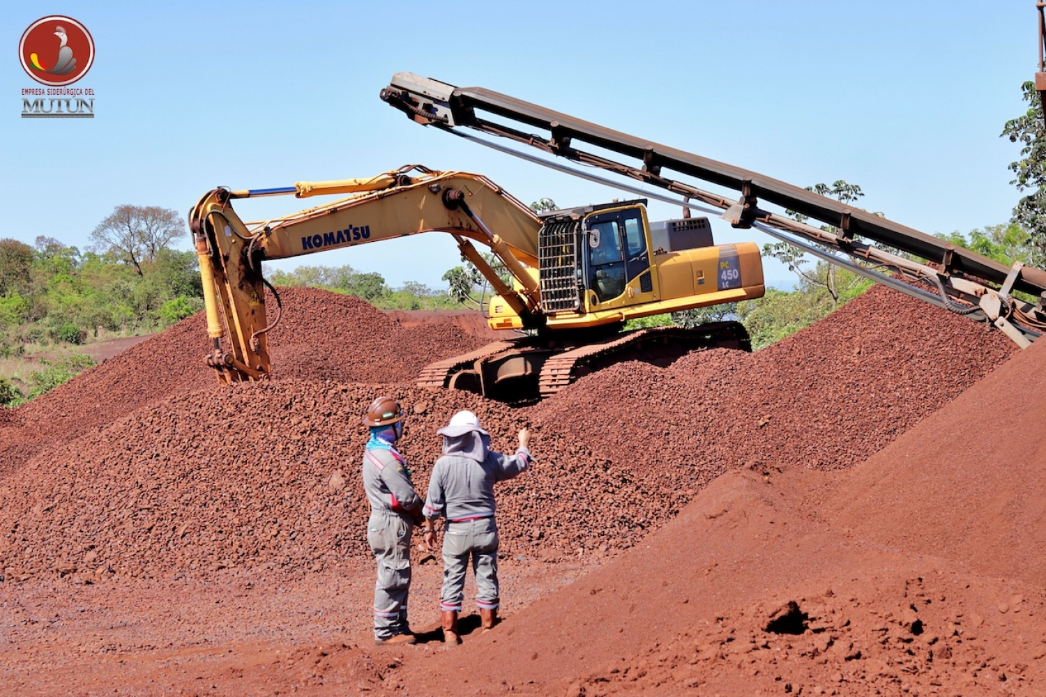
ERRORES NO SUBSANABLES
DECLARATORIA DESIERTA
1.- No se hubiera recibido ninguna propuesta;
6.- Cuando la Garantía de Seriedad de Propuesta sea girada por un plazo menor al solicitado admitiéndose un margen de error que no supere los dos (2) días calendario;
2.- Todas las propuestas económicas hubieran superado al precio referencial;
3.- Ninguna propuesta hubiese cumplido lo especificado en el DBC;
7.- Cuando se presente en fotocopia simple la Garantía de Seriedad de Propuesta, si esta hubiese sido solicitada.
4.- Cuando el proponente adjudicado incumpla la presentación de documentos o desista de formalizar la contratación y no existan otras propuestas calificadas.

Slide 15
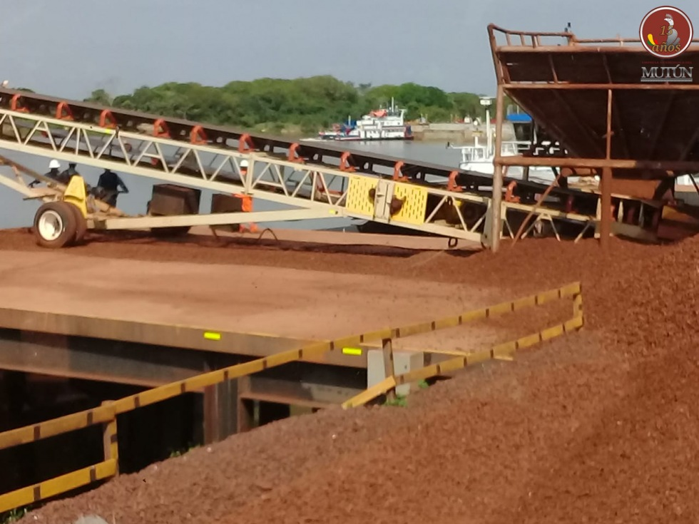
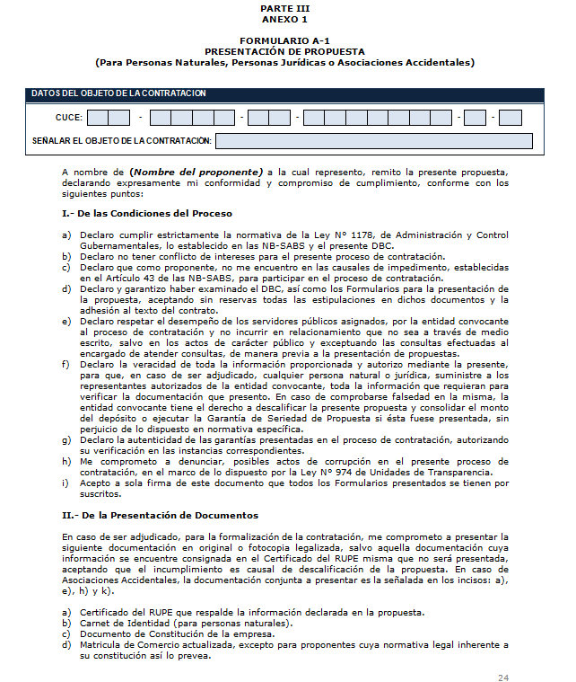
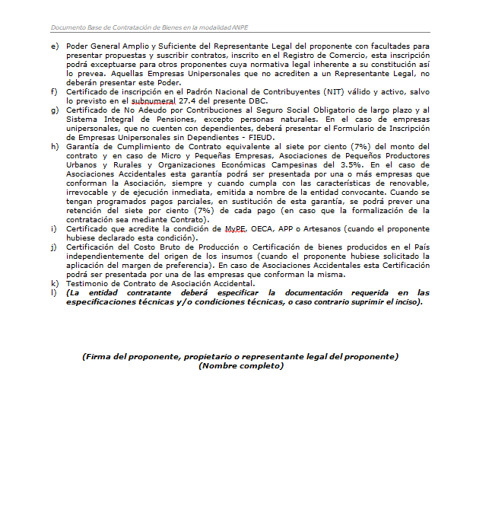
LOS DOCUMENTOS QUE DEBEN PRESENTAR LOS PROPONENTES
Formulario de Presentación de Propuesta (Formulario A-1). Este formulario deberá consignar la firma (documento escaneado o documento firmado digitalmente);

Slide 16
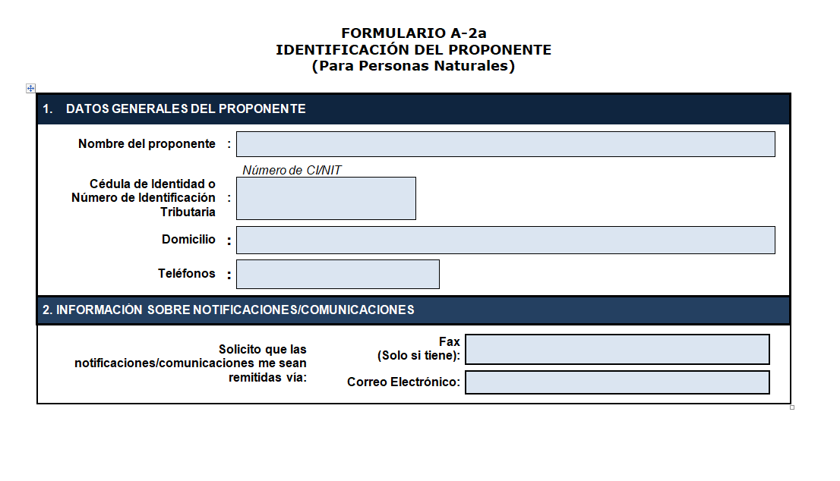
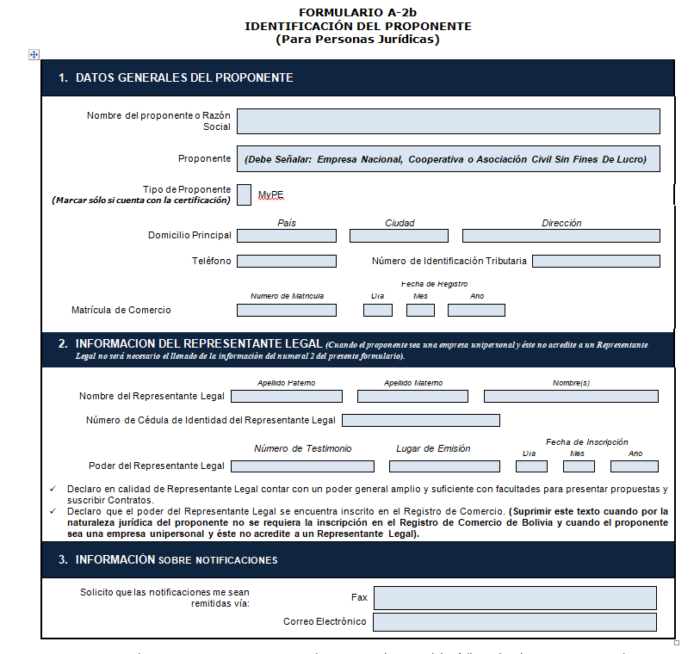
Formulario de Identificación del Proponente (Formulario A-2a o Formulario A-2b), según corresponda

Slide 17
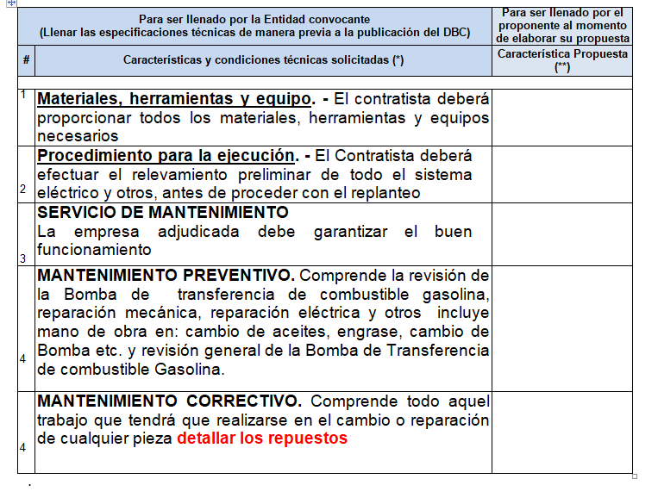
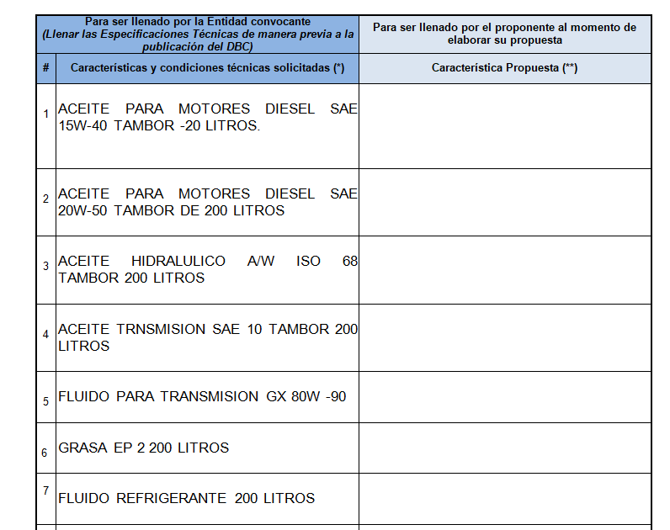
FORMULARIO C-1
TÉRMINOS DE REFERENCIA
FORMULARIO C-1
ESPECIFICACIONES TÉCNICAS

Slide 18
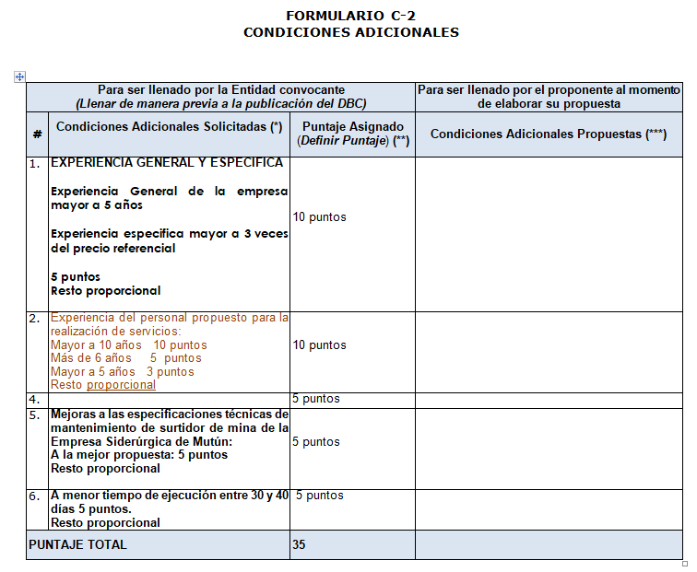
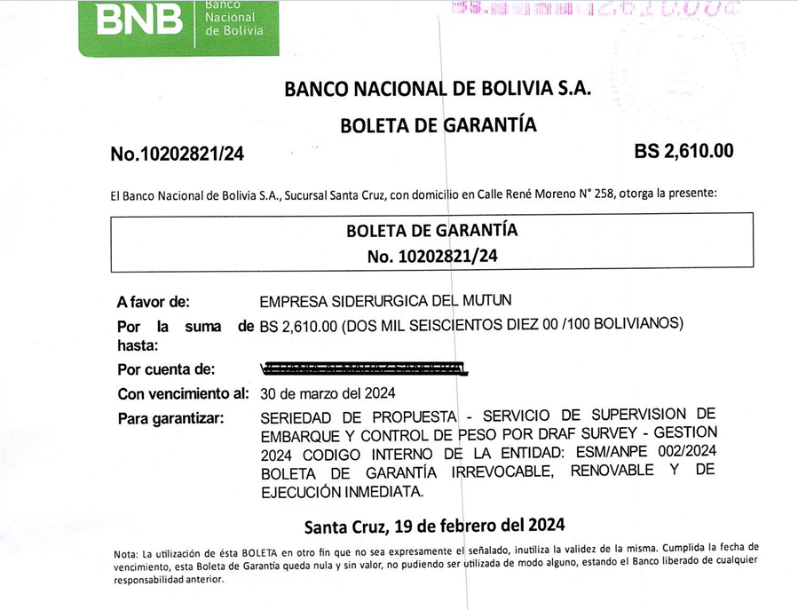
Cuando corresponda el Formulario de Condiciones Adicionales (Formulario C-2);
Garantía de Seriedad de Propuesta, esta deberá ser presentada en original, equivalente al uno por ciento (1%) del Precio Referencial de la contratación. La vigencia de esta garantía deberá exceder en treinta (30) días calendario al plazo de validez de la propuesta establecida en el numeral 11.3 del presente DBC, computables a partir de la apertura de propuestas y que cumpla con las características de renovable, irrevocable y de ejecución inmediata, emitida a nombre de la entidad convocante o depósito por concepto de Garantía de Seriedad de Propuesta.

Slide 19
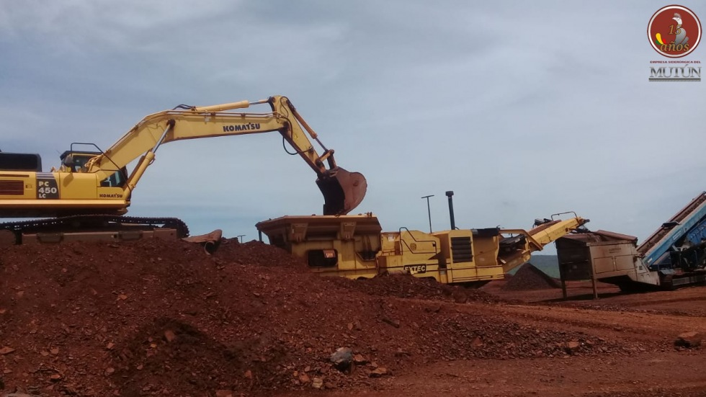
PRESENTACIÓN, SUBASTA Y APERTURA DE PROPUESTAS
1.- El Proponente debe autentificarse mediante sus credenciales de acceso al RUPE y seleccionar el proceso de contratación en el que desea participar según el CUCE.
2.- Una vez ingresado a la sección para la presentación de propuestas debe verificar los datos generales consignados y registrar la información establecida en el numeral 11 del presente DBC, así como el registro de los márgenes de preferencia si corresponden.
3.-Todos los documentos enviados y la información de precios registrados son encriptados por el sistema y no podrán ser visualizados hasta que se realice la apertura de propuestas en la fecha y hora establecida en el cronograma de plazos del DBC.
4.- El proponente deberá aceptar las condiciones del sistema para la presentación de propuestas electrónicas y enviar su propuesta.
5.- Cuando en la presentación de propuestas electrónicas se haya considerado utilizar la Garantía de Seriedad de Propuesta, esta deberá ser presentada en sobre cerrado y con cinta adhesiva transparente sobre las firmas y sellos, dirigido a la entidad convocante, citando el Número de Proceso, el Código Único de Contrataciones Estatales (CUCE) y el objeto de la Convocatoria.

Slide 20
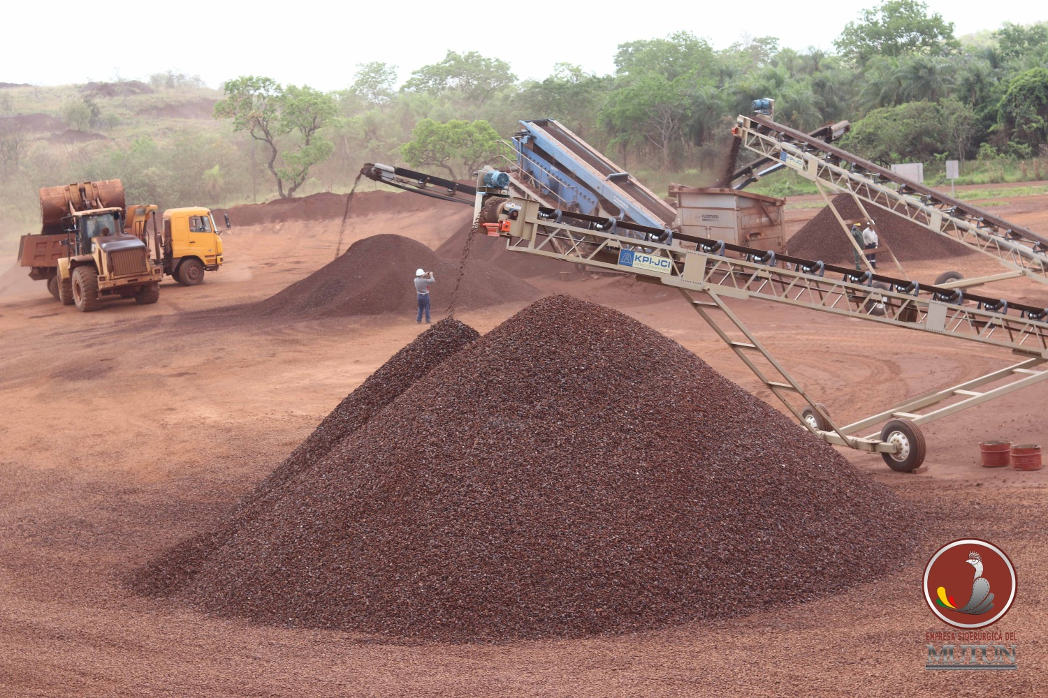
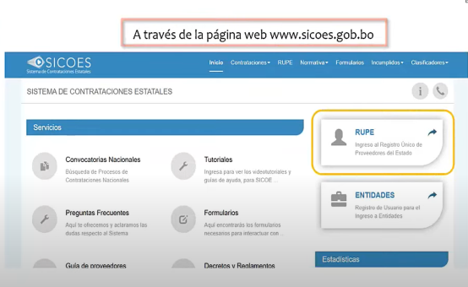
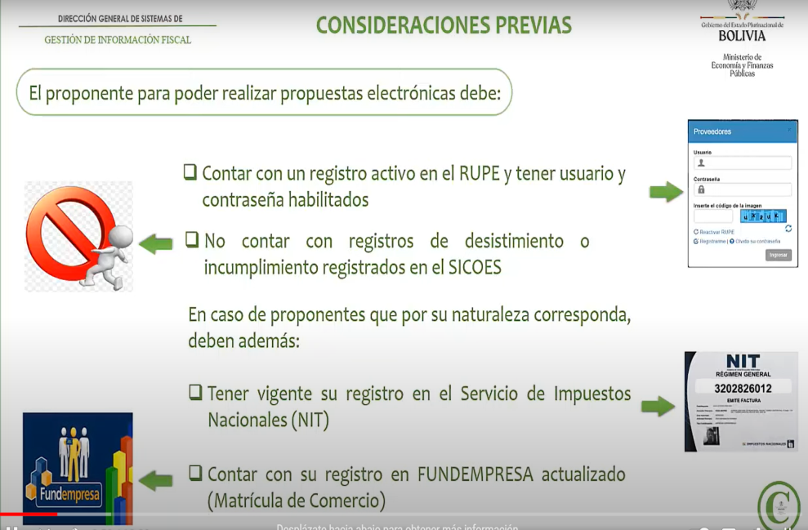
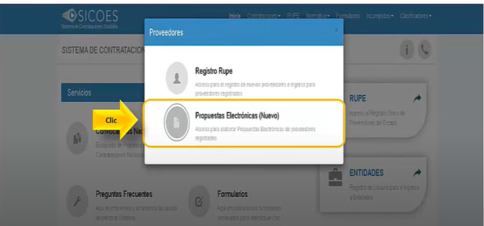
PRESENTACIÓN, SUBASTA Y APERTURA DE PROPUESTAS
6.- Cuando en la presentación de propuestas electrónicas se haya considerado utilizar el depósito por concepto de Garantía de Seriedad de Propuesta, este deberá ser efectuado al menos dos (2) horas antes de la conclusión del plazo para la presentación de propuestas, cuando sea realizado en días hábiles, o prever la anticipación de un (1) día hábil en caso de ser realizado en días sábados, domingos o feriados, para una asociación adecuada a la presentación de la misma.
7.- Cuando la entidad haya solicitado la presentación de muestras, se deberá realizar la presentación de las mismas en sobre cerrado y con cinta adhesiva transparente sobre las firmas y sellos, dirigido a la entidad convocante, citando el Número de Proceso, el Código Único de Contrataciones Estatales (CUCE) y el objeto de la Convocatoria.

Slide 21


1.- Las propuestas electrónicas deberán ser registradas dentro del plazo (fecha y hora) fijado en el presente DBC.
2.- Esta haya sido enviada antes del vencimiento del cierre del plazo de presentación de propuestas
3.- La Garantía de Seriedad de Propuesta y las muestras, en caso de haber sido solicitadas, hayan ingresado al recinto en el que se registra la presentación de propuestas, hasta la fecha y hora límite para la presentación de la misma.
4.- Las garantías podrán ser entregadas en persona o por correo certificado (Courier). En ambos casos, el proponente es responsable de que su garantía sea presentada dentro el plazo establecido.
5.- La presentación de propuestas electrónicas se realizará a través del RUPE.

Slide 22

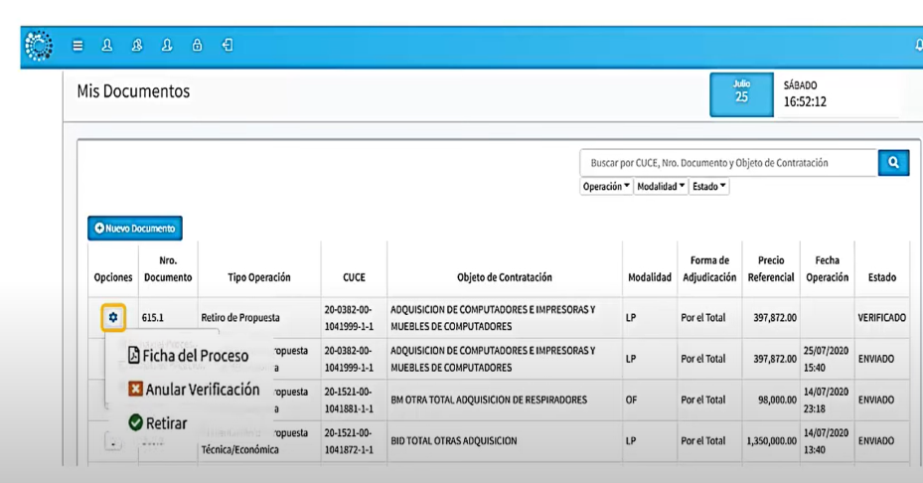
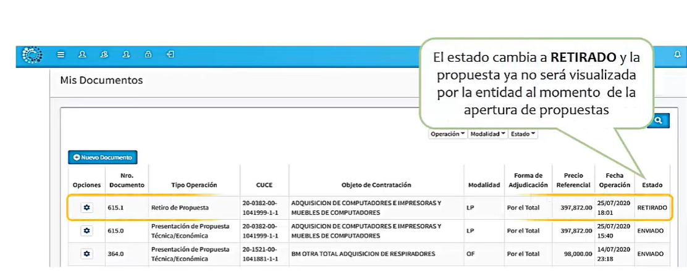
  MODIFICACIONES Y RETIRO DE PROPUESTAS ELECTRÓNICAS
1.- Las propuestas electrónicas presentadas solo podrán modificarse antes del plazo límite establecido para el cierre de presentación de propuestas.
2.- Para este propósito, el proponente deberá ingresar a la plataforma informática para la presentación de propuestas y efectuar el retiro de su propuesta a efectos de modificarla, ampliarla y/o subsanarla.
3.- Vencidos los plazos, las propuestas no podrán ser retiradas, modificadas o alteradas de manera alguna.

Slide 23
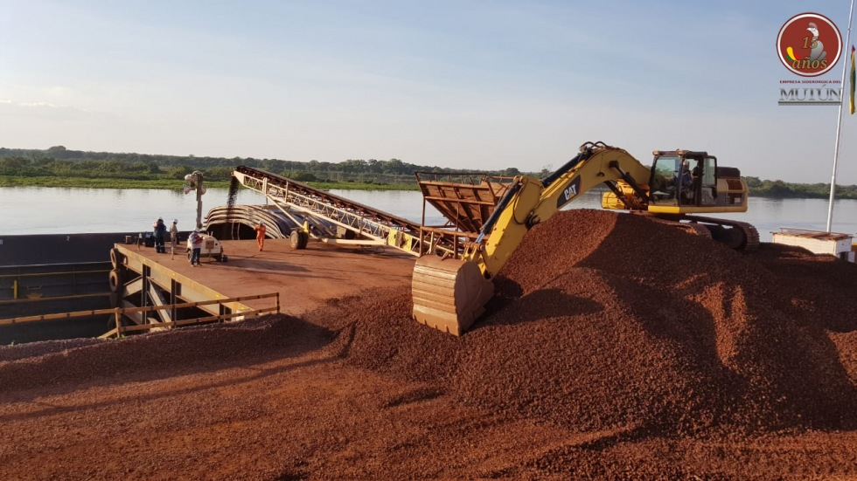
SUBASTA ELECTRÓNICA
1.- De manera previa a la apertura de propuestas e inmediatamente después del cierre del plazo de presentación de propuesta se realizará la Subasta Electrónica de conformidad con los plazos (fecha y hora) establecidos en el presente DBC.
2.- El tiempo de la etapa de puja deberá tener una duración mínima de treinta (30) minutos y máxima de ciento ochenta (180) minutos por proceso de contratación, de acuerdo con el tiempo definido en el cronograma del proceso de contratación.
3.- Concluida la etapa de la puja, el sistema emitirá un Reporte Electrónico, mismo que será descargado por la entidad cuando se haga efectiva la apertura de propuestas.

Slide 24
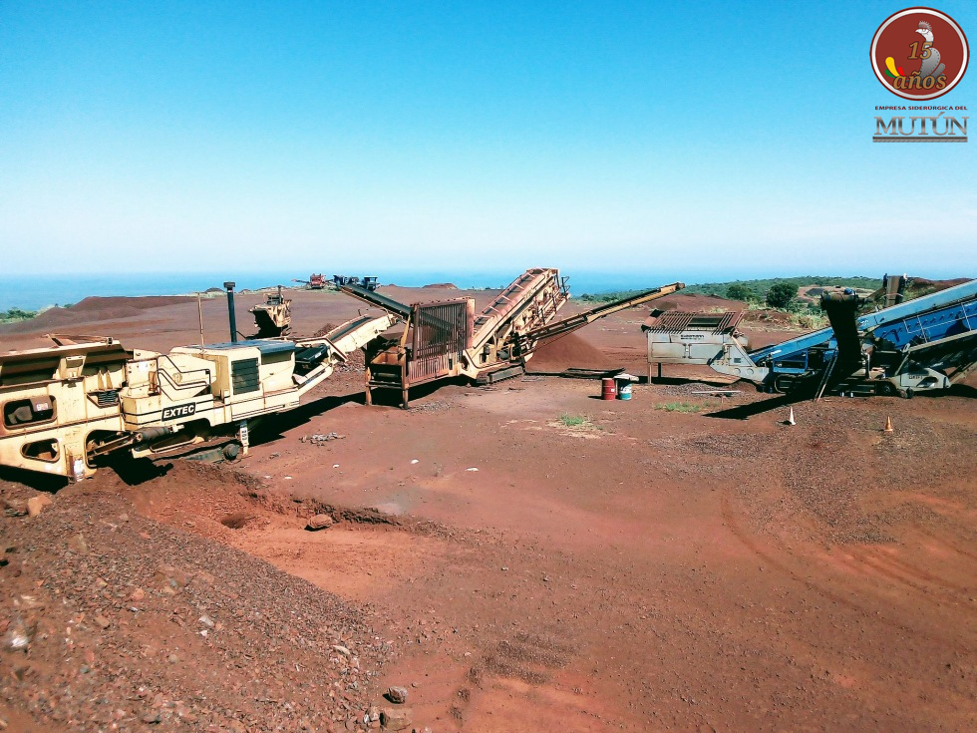
  PROCEDIMIENTO
1.- Durante la etapa de puja no se conocerá la identidad de los proponentes, ni el valor de la propuesta económica inicial, ni posteriores propuestas de los otros proponentes efectivizados mediante los lances que se realicen.
2.- El precio inicial que se consigne a momento de realizar el envío de la propuesta, deberá considerar un valor que sea igual o menor al precio referencial
3.- Se utilizarán semáforos durante la etapa de la puja. El color verde identificará a la propuesta con el precio más bajo; el color rojo identificará a todas aquellas propuestas que se encuentren por encima del precio más bajo.
4.- La realización de lances permitirá la reubicación automática de propuestas en la etapa de la puja. El proponente tiene la opción de actualizar el tablero en cualquier momento para ver si su propuesta fue mejorada o no.
5.- El proponente no conocerá el minuto exacto de cierre. El sistema contará con un periodo de gracia aleatorio con un rango de cierre no mayor a diez (10) minutos. Cuando concluya el periodo de gracia adicional, el sistema cerrará automáticamente la etapa de la puja con los valores de los lances registrados hasta ese momento.
6.- La Subasta Electrónica será realizada aun así se hubiera registrado una sola propuesta en el sistema. Para tal efecto el proponente no conocerá si existen otros proponentes, por lo que su precio inicial consignado al momento de realizar el envío de la propuesta, no reportará estado alguno (sin color) hasta que realice su primer lance (verde o rojo).

Slide 25
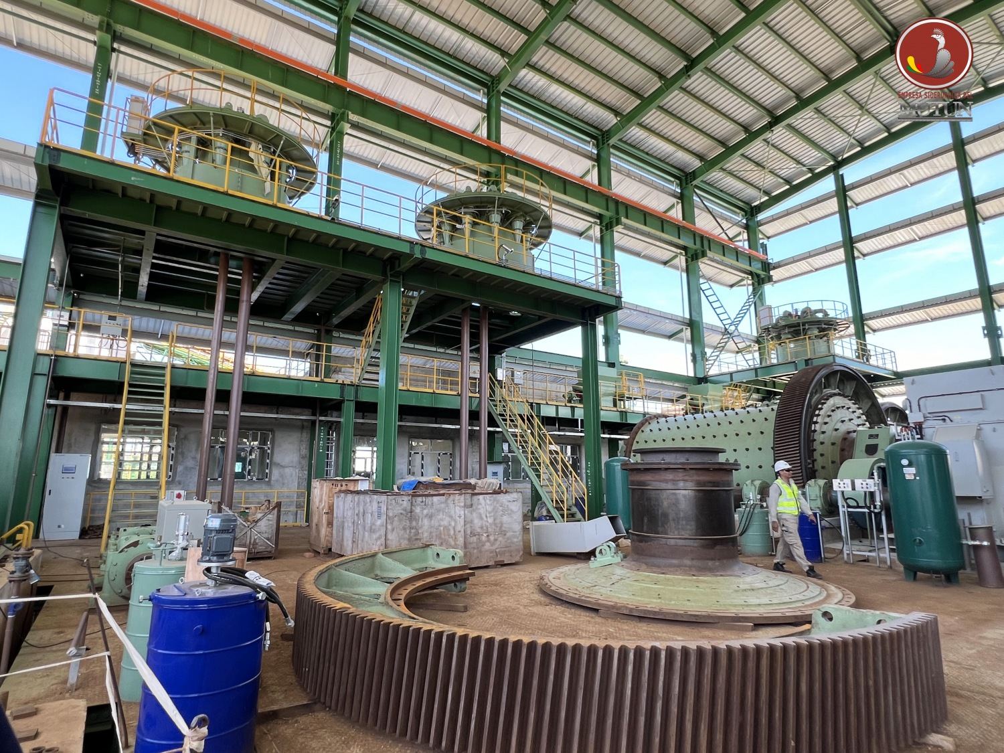
EL ACTO DE APERTURA COMPRENDERÁ
1.- Lectura de la información sobre el objeto de la contratación;
2.- Apertura de todas las propuestas electrónicas recibidas dentro del plazo;
3.- Deberá realizar la apertura física del sobre que contenga la Garantía de Seriedad de Propuesta;
4.- Se procederá a realizar la apertura física del sobre que contenga las muestras si éstas hubiesen sido solicitadas por la entidad.
5.- Realizada la apertura electrónica.
6.- La entidad debe pública conocer la identidad de los proponentes y realizar la descarga de los documentos enviados por el proponente y el reporte electrónico de precios.

Slide 26
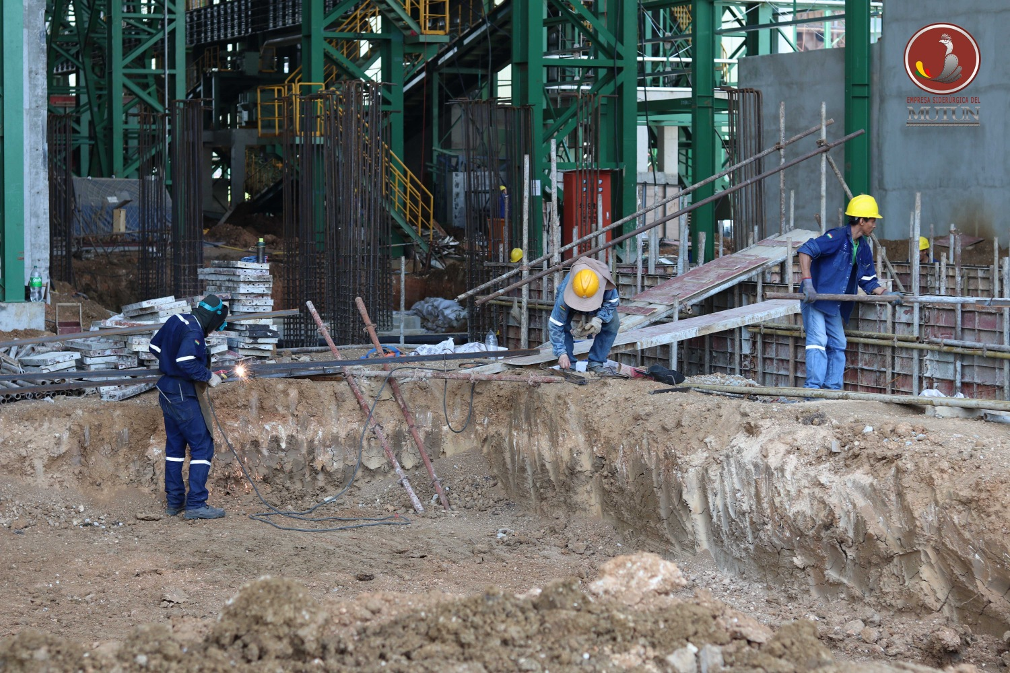
EL ACTO DE APERTURA COMPRENDERÁ
7.- Dar a conocer públicamente el nombre de los proponentes y el precio total de sus propuestas económicas.
8.- Verificación de los documentos presentados por los proponentes, aplicando la metodología PRESENTÓ/NO PRESENTÓ.
9.- Cuando no se ubique algún formulario o documento requerido en el presente DBC, el Responsable de Evaluación o la Comisión de Calificación podrá solicitar al representante del proponente, señalar el lugar que dicho documento o información ocupa en la propuesta electrónica o aceptar la falta del mismo, sin poder incluirlo. En ausencia del proponente o su representante, se registrará tal hecho en el Acta de Apertura.
10.- Descargarse el Reporte Electrónico, mismo que contendrá el nombre del proponente y el monto total de su propuesta económica.
11.- Elaboración del Acta de Apertura, consignando las propuestas presentadas.
12 Los proponentes que tengan observaciones deberán hacer constar las mismas en el Acta.

Slide 27
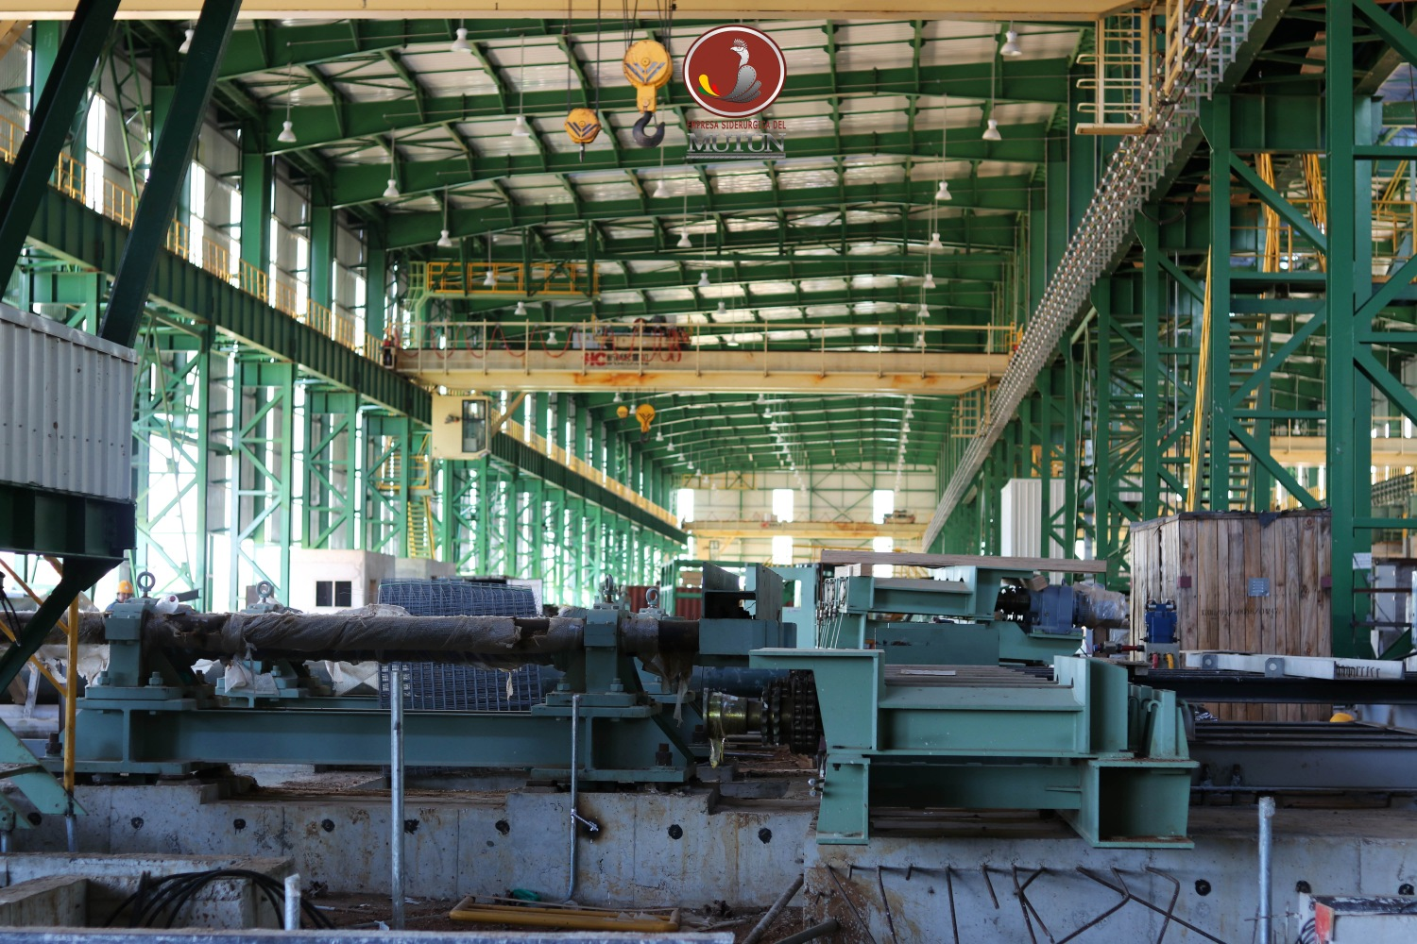
EL ACTO DE APERTURA COMPRENDERÁ
14.- Durante el Acto de Apertura de propuestas no se descalificará a ningún proponente, siendo esta una atribución del Responsable de Evaluación o de la Comisión de Calificación en el proceso de evaluación.
15.- Concluido el Acto de Apertura, la nómina de proponentes será remitida, por el Responsable de Evaluación o la Comisión de Calificación al RPA en forma inmediata, para efectos de eventual excusa.

Slide 28

EVALUACIÓN DE PROPUESTAS
CONTRATACIONES DE BIENES
CONTRATACIONES DE SERVICIOS
La entidad convocante para la evaluación de propuestas podrá aplicar uno de los siguientes Métodos de Selección y Adjudicación:
Precio evaluado más bajo;
Calidad, Propuesta Técnica y Costo;
Calidad.
La entidad convocante para la evaluación de propuestas podrá aplicar uno de los siguientes Métodos de Selección y Adjudicación:
Precio evaluado más bajo;
Calidad, Propuesta Técnica y Costo;
Presupuesto Fijo
El sistema realizará automáticamente el cálculo del valor en relación al factor de ajuste que el proponente haya declarado al momento de registrar su propuesta. El Reporte Electrónico establecerá los resultados de la Subasta Electrónica consignando la siguiente información:
El valor real de la propuesta;
El factor de ajuste previsto;
El factor de ajuste final y el precio ajustado.
MÉTODO DE SELECCIÓN Y ADJUDICACIÓN CALIDAD, PROPUESTA TÉCNICA Y COSTO (APLICA METODO)
La evaluación de propuestas se realizará en dos (2) etapas con los siguientes puntajes:
PRIMERA ETAPA: Propuesta Económica ($PE$) : 30 puntos
SEGUNDA ETAPA:
Propuesta Técnica ($PT$) : 70 puntos

Slide 29
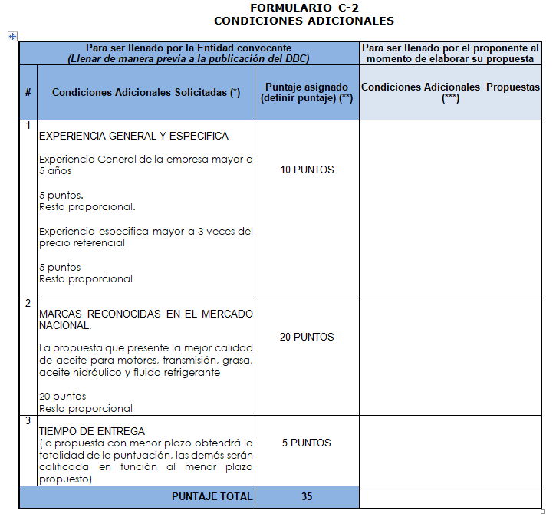

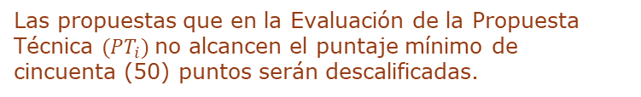
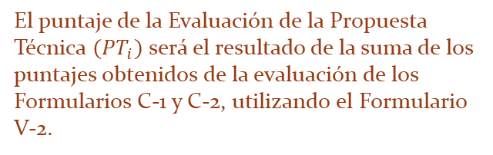
MÉTODO DE SELECCIÓN Y ADJUDICACIÓN CALIDAD, PROPUESTA TÉCNICA Y COSTO (APLICA METODO)
    Determinación del Puntaje de la Propuesta Económica
A la propuesta de menor valor se le asignará treinta (30) puntos, al resto de las propuestas se les asignará un puntaje inversamente proporcional, aplicando la siguiente fórmula:
$${PE}_{i}=\frac{PMV∗ 30}{P_{i}}$$
Donde:
${PE}_{i}$ : Puntaje de la Propuesta Económica Evaluada
$PMV$ : Precio de la Propuesta con el Menor Valor
$P_{i}$ : Precio de la Propuesta a Ser Evaluada
Para el caso de adjudicación por ítems la asignación de treinta (30) puntos será a la propuesta con el menor valor, para el caso de adjudicación por lotes o por el total la asignación de treinta (30) puntos será a la propuesta con el menor valor previa sumatoria de los precios ajustados.
A las propuestas que no hubieran sido descalificadas, como resultado de la metodología CUMPLE/NO CUMPLE, se les asignarán treinta y cinco (35) puntos. Posteriormente, se evaluará las Condiciones Adicionales establecidas en el Formulario C-2, asignando un puntaje de hasta treinta y cinco (35) puntos, utilizando el Formulario V-2.
El puntaje de la Evaluación de la Propuesta Técnica ${(PT}_{i})$ será el resultado de la suma de los puntajes obtenidos de la evaluación de los Formularios C-1 y C-2, utilizando el Formulario V-2.
Las propuestas que en la Evaluación de la Propuesta Técnica ${(PT}_{i})$no alcancen el puntaje mínimo de cincuenta (50) puntos serán descalificadas.

Slide 30
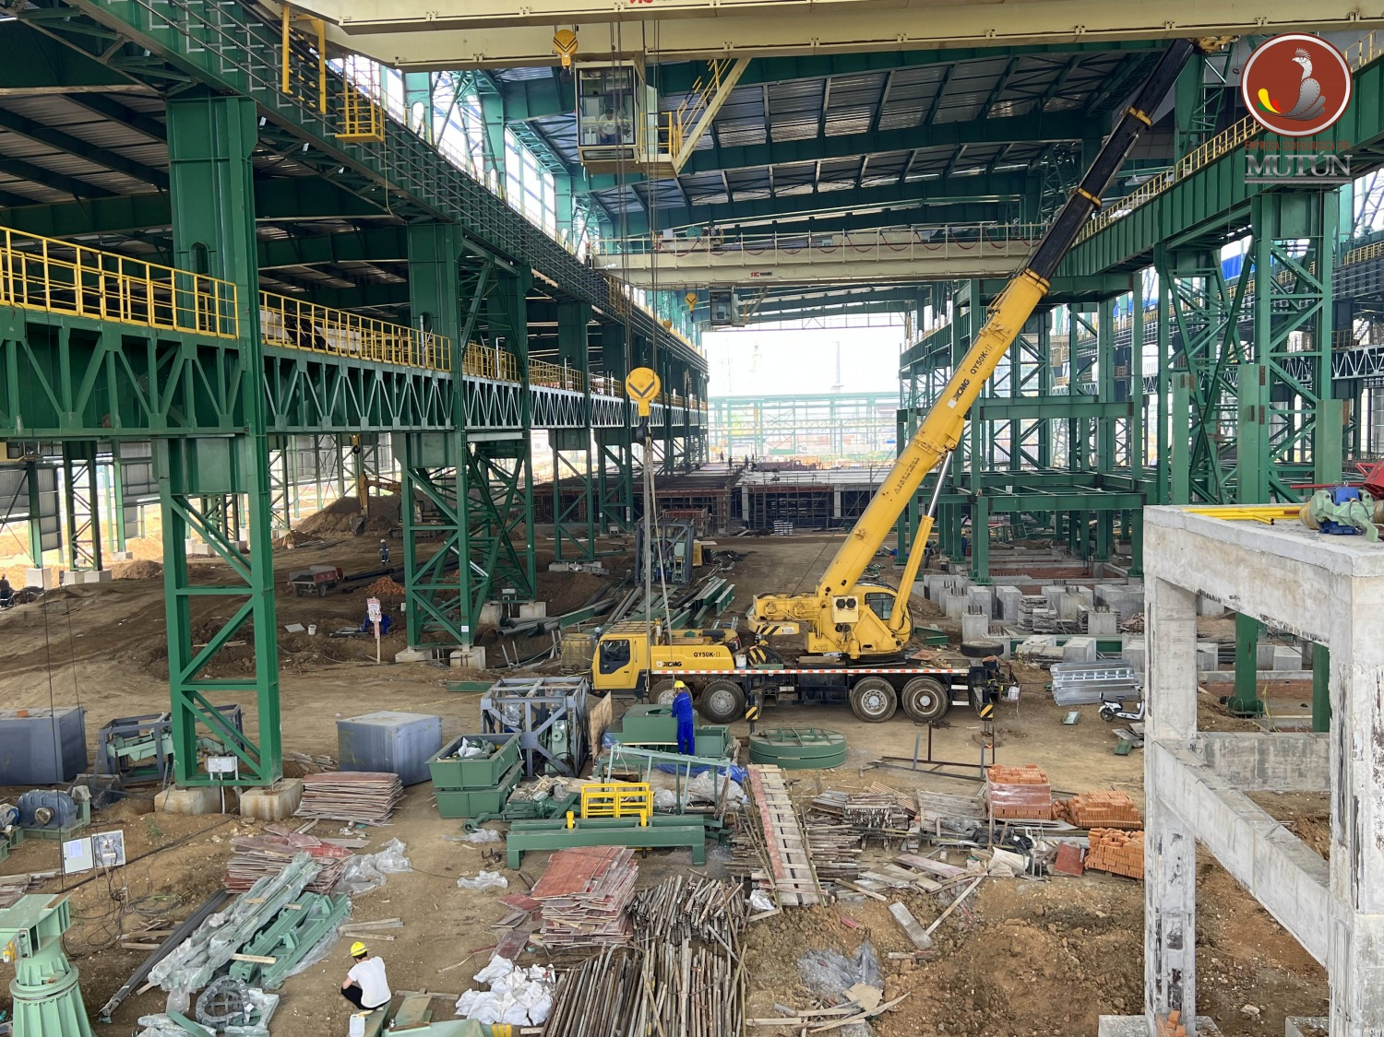
ADJUDICACIÓN O DECLARATORIA DESIERTA
Para contrataciones mayores a Bs. 200.000 (DOSCIENTOS MIL 00/100 BOLIVIANOS), el RPA deberá adjudicar o declarar desierta la contratación, mediante Resolución expresa.
FORMALIZACIÓN DE LA CONTRATACIÓN
1.- La entidad convocante deberá establecer el plazo de entrega de documentos, que no deberá ser menor a cuatro (4) días hábiles, para contrataciones hasta Bs. 200.000.- (DOSCIENTOS MIL 00/100 BOLIVIANOS), computables a partir del día siguiente hábil de su notificación y para contrataciones mayores a Bs. 200.000.- (DOSCIENTOS MIL 00/100 BOLIVIANOS).
2.- En caso que el proponente adjudicado justifique, oportunamente, el retraso en la presentación de uno o más documentos requeridos para la formalización de la contratación, por causas de fuerza mayor, caso fortuito u otras causas debidamente justificadas y aceptadas por la entidad, se deberá ampliar el plazo de presentación de documentos.

Slide 31
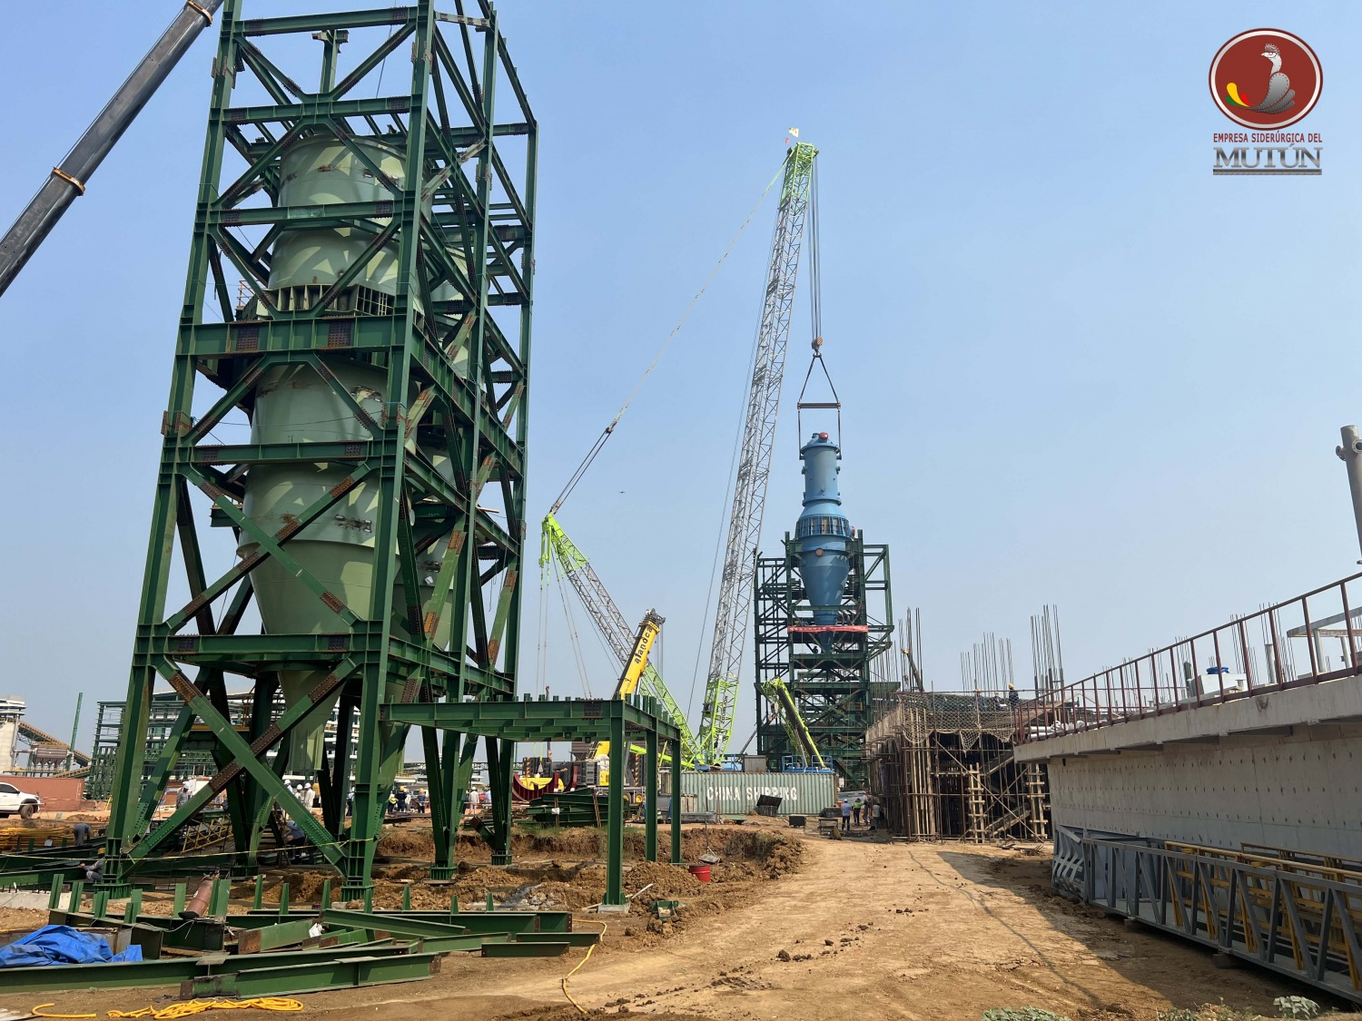
FORMALIZACIÓN DE LA CONTRATACIÓN
3.- El proponente adjudicado deberá presentar, para la formalización de la contratación, mediante contrato u orden de compra, los originales o fotocopias legalizadas de los documentos señalados en el Formulario de Presentación de Propuesta (Formulario A-1), excepto aquella documentación cuya información se encuentre consignada en el Certificado del RUPE.
4.- En caso de convenirse anticipo, el proponente adjudicado deberá presentar la Garantía de Correcta Inversión de Anticipo, equivalente al cien por ciento (100%) del anticipo solicitado, dentro de los plazos previstos en el contrato.
5.- Cuando el proponente adjudicado desista de forma expresa o tácita de formalizar la contratación, mediante contrato u orden de compra, su propuesta será descalificada, procediéndose a la revisión de la siguiente propuesta mejor evaluada.
6.- El desistimiento tácito se efectivizará una vez concluido el plazo de presentación de documentos para la formalización de la contratación.

Slide 32
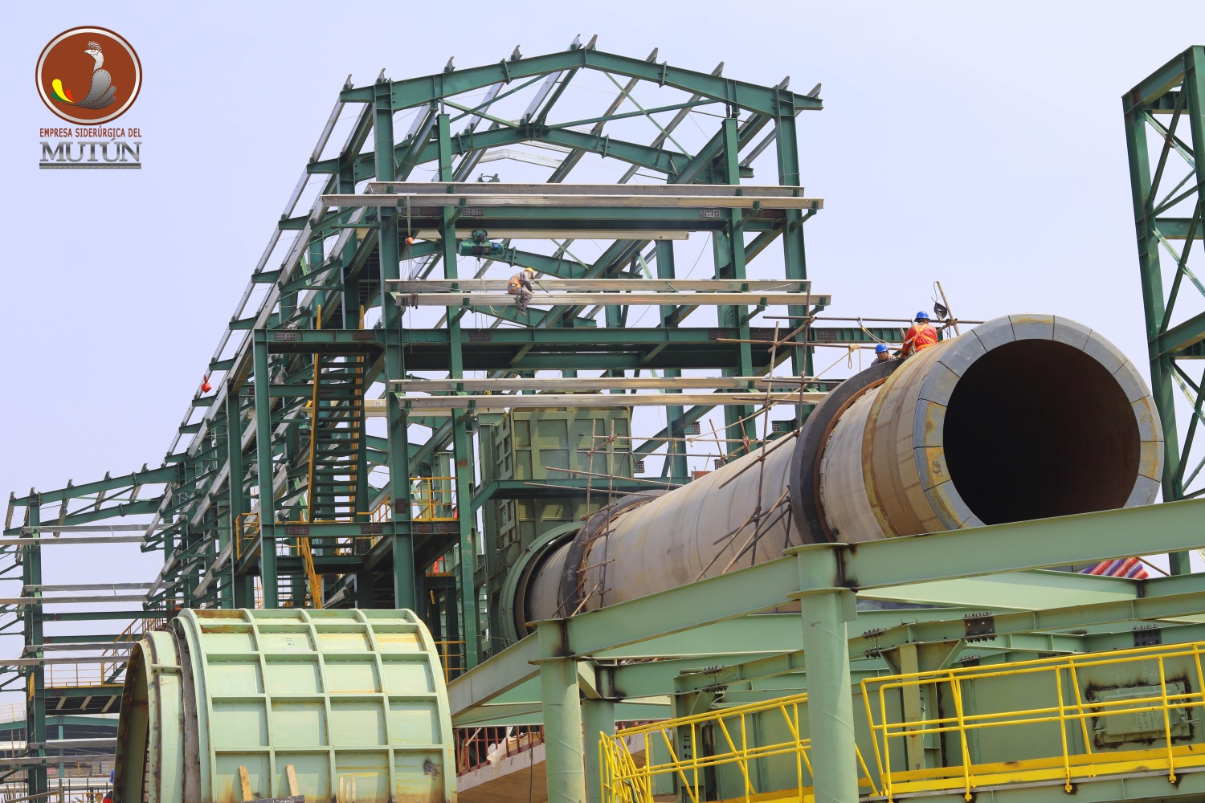
FORMALIZACIÓN DE LA CONTRATACIÓN
7.- Si la entidad notificara la adjudicación vencido el plazo de la validez de la propuesta, el proponente adjudicado podrá expresar su voluntad de continuar con el proceso de contratación; en caso de no pronunciarse o rechazar de manera expresa la adjudicación se efectivizará la descalificación de la propuesta por desistimiento.
8.- Si producto de la revisión efectuada para la formalización de la contratación los documentos presentados por el adjudicado no cumplan con las condiciones requeridas, no se considerará desistimiento; por lo que no corresponde el registro en el SICOES como impedido.
8.- Sin embargo, corresponderá la descalificación de la propuesta y la consolidación del depósito o la ejecución de la Garantía de Seriedad de Propuesta, si esta hubiese sido solicitada.

Slide 33
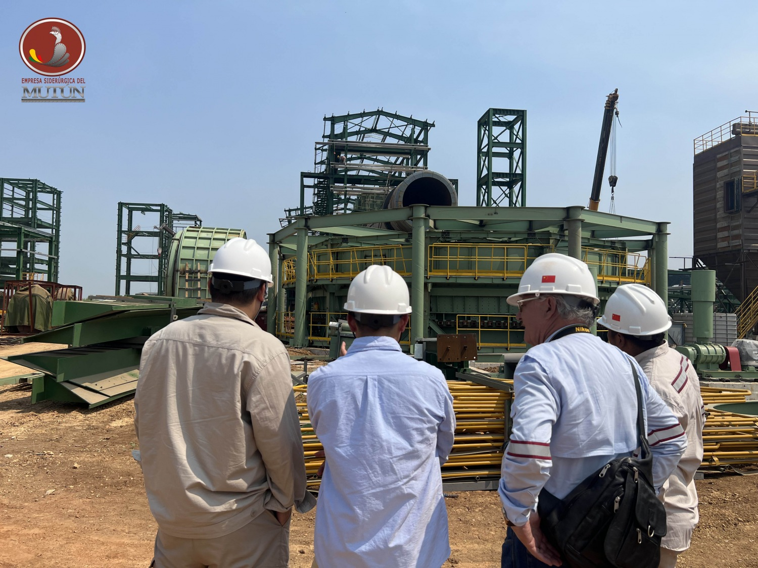
MODIFICACIONES AL CONTRATO
1.- El Contrato podrá ser modificado mediante Contrato Modificatorio cuando la modificación a ser introducida afecte el alcance, monto y/o plazo del contrato sin dar lugar al incremento de los precios unitarios. Se podrán realizar uno o varios contratos modificatorios, cuyos incrementos o disminuciones sumados no deberán exceder el diez por ciento (10%) del monto total original del contrato.
2.- Contrato Modificatorio para Servicios Generales se realizará una evaluación del cumplimiento del contrato, en base a la cual la MAE o la autoridad que suscribió el contrato principal, podrá tomar la decisión de modificar o no el contrato del servicio.
Esta modificación podrá realizarse por una (1) sola vez, no debiendo exceder el plazo establecido en el contrato principal.

Slide 34
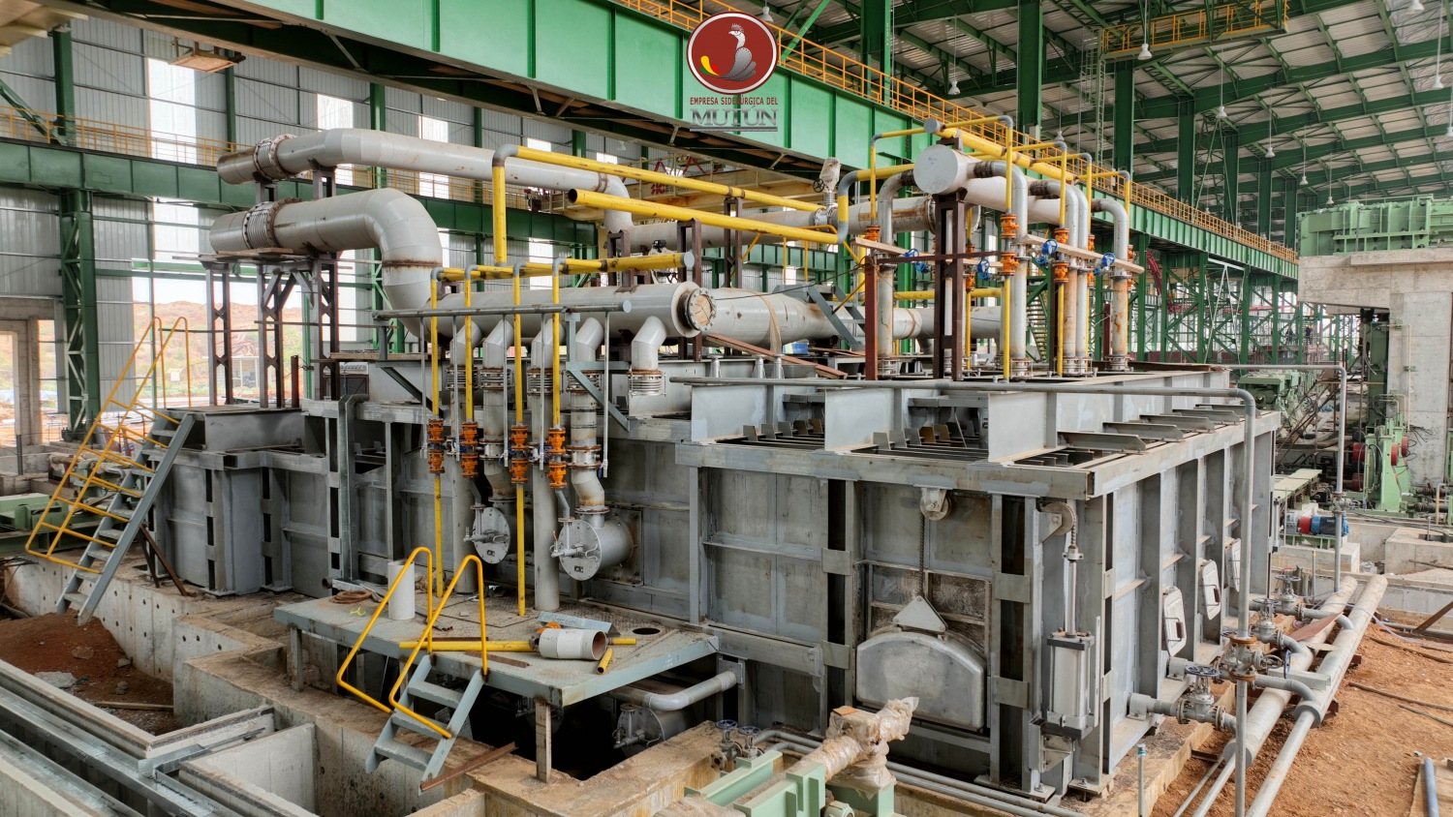
SUBCONTRATACIÓN
1.- Cuando la entidad haya definido la posibilidad de la subcontratación y el proponente lo haya previsto en su propuesta, el proveedor podrá realizar las subcontrataciones necesarias hasta el veinticinco por ciento (25%) del monto total del contrato.
2.- Los proveedores o contratistas para ser considerados dentro de la subcontratación deberán estar registrados en el RUPE y no estar cumpliendo las sanciones previstas.
3.- El proveedor o contratista mantendrá todas sus obligaciones contractuales por la totalidad del objeto de la contratación frente a la entidad, la cual no asumirá ninguna obligación ni responsabilidad con el subcontratado ni con su personal.

Slide 35
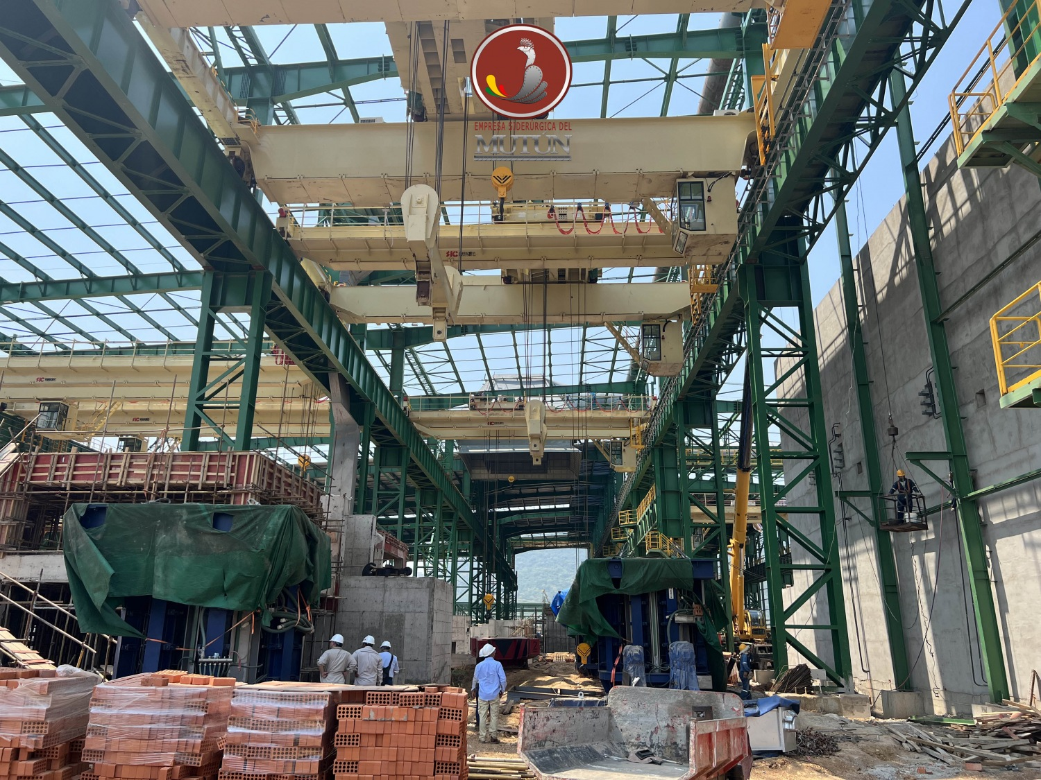
CIERRE DEL CONTRATO Y PAGO
1.- El cierre del contrato procederá ante la terminación por cumplimiento o por Resolución de Contrato, conforme las previsiones establecidas en el contrato. Para ambos casos la entidad y el proveedor precederán a realizar la liquidación del contrato
2.- En caso de terminación por cumplimiento, una vez concluida la liquidación del contrato, la entidad deberá emitir el Certificado de Cumplimiento de Contrato
3.- Cuando la contratación se hubiese formalizado, mediante una orden de compra y una vez efectuada la Recepción, la entidad deberá emitir el Certificado de Cumplimiento de la Orden de Compra.
4.- Los pagos se realizarán previa recepción y conformidad de los bienes a la entidad contratante y la emisión de la factura por el proveedor.
  En las contrataciones de personas naturales, en ausencia de la nota fiscal (factura), la entidad convocante deberá retener los montos de obligaciones tributarias para su posterior pago al Servicio de Impuestos Nacionales.

Slide 36

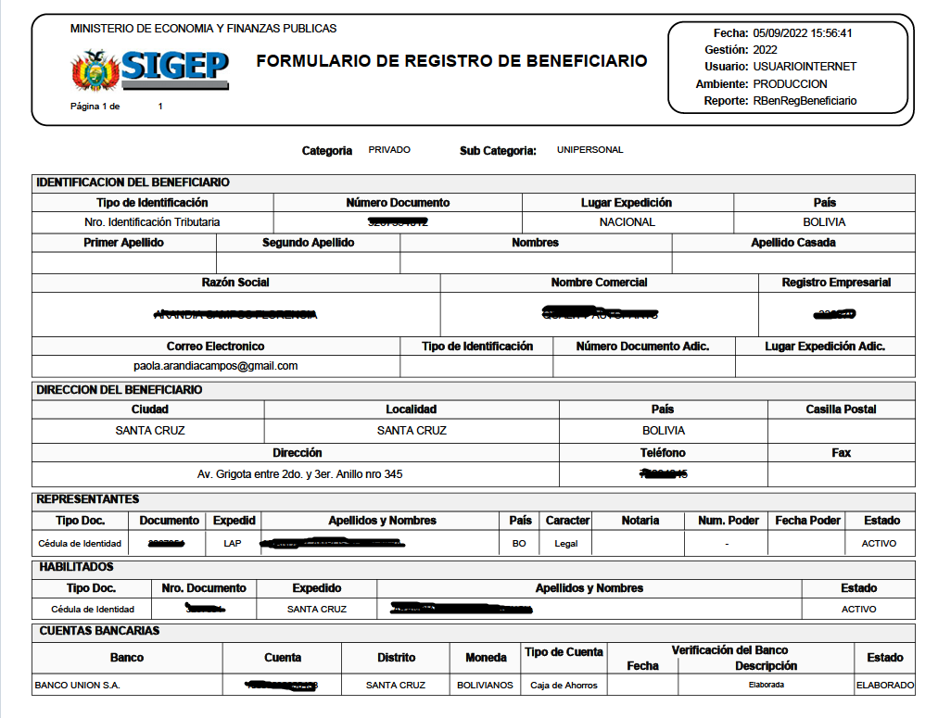
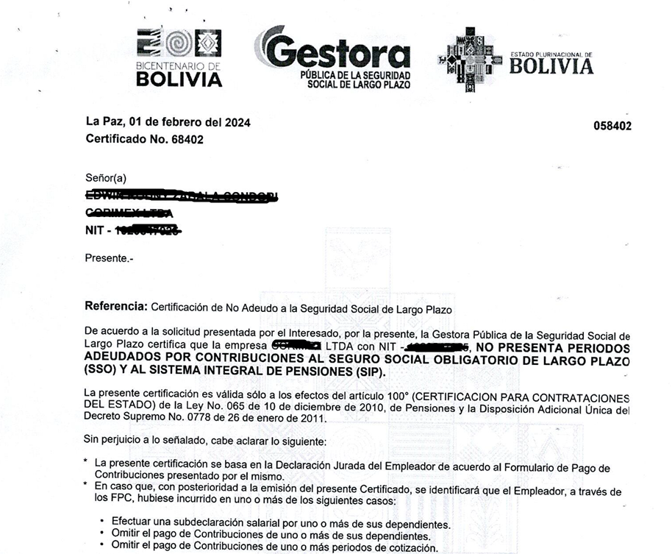
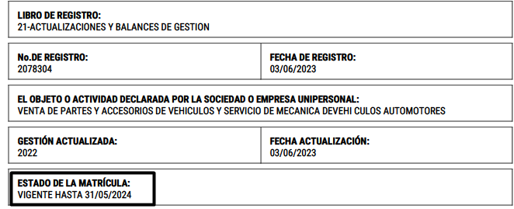

Slide 37



